Slide 1
Desenvolver FullStack

Slide 2
Conhecendo o curso Desenvolver FullStack
Aula 01 de 11
Tema da aula
Objetivos de aprendizagem:
Compreender a estrutura curricular ;
Identificar as marcas formativas do SENAC;
Entender o jeito institucional do SENAC de educar, avaliar e formar programadores;
Elaborar um contrato de sala para o curso de programação

Slide 3
Justificativa e Objetivos
O Brasil atualmente ocupa a oitava posição mundial em registros de domínios na internet, à frente de países como Itália, França e Estados Unidos.
Em grande parte, esse crescimento se deve às políticas públicas de popularização da internet e a disseminação das tecnologias de informação e comunicação no país.
Esse panorama de expansão de domínios da internet traz grandes desafios em termos de capacitação e especialização de profissionais que atendam às áreas de programação Web, gerência de projetos, manutenção de websites, conteúdo digital e outras ocupações de natureza semelhante. Nesse sentido, o profissional Full Stack, por atuar diretamente nas áreas de Front End e Back End de um site, realiza importante papel.
Diversas empresas dos setores público e privado vêm, cada vez mais, solicitando profissionais para atender às crescentes demandas do mercado de tecnologia. O Senac, nesse sentido, tem se apresentado como alternativa viável à capacitação, visto que o conteúdo ministrado no curso está alinhado às práticas mais recentes de desenvolvimento e produção de projetos para a web

Slide 4
O curso :
Objetivo Geral
Formar profissionais com competências para atuar e intervir em seu campo de trabalho, com foco em resultados.

Slide 5
Objetivos específicos do curso
Promover o desenvolvimento do aluno por meio de ações que articulem e mobilizem conhecimentos, habilidades, valores e atitudes de forma potencialmente criativa e que estimule o aprimoramento contínuo.
Estimular, por meio de situações de aprendizagens, atitudes empreendedoras, sustentáveis e colaborativas nos alunos.
Articular as competências do perfil profissional com projetos integradores e outras atividades laborais que estimulem a visão crítica e a tomada de decisão para resolução de problemas.
Promover uma avaliação processual e formativa com base em indicadores das competências, que possibilitem a todos os envolvidos no processo educativo a verificação da aprendizagem.
Incentivar a pesquisa como princípio pedagógico e para consolidação do domínio técnico-científico, utilizando recursos didáticos e bibliográficos.

Slide 6
Conhecendo o Perfil Profissional
Desenvolver Full Stack

Slide 7
Perfil Profissional
O profissional Full Stack é responsável pelo desenvolvimento completo de projetos web, desde a concepção até a integração de bancos de dados e interação com o usuário. Ele utiliza técnicas de planejamento, composição visual e criatividade para atrair a atenção do usuário, valorizar o produto e facilitar a navegação. Pode atuar em diferentes organizações e setores, como empresas de e-commerce, agências de publicidade, estúdios digitais, comunicação e produtoras audiovisuais. Além disso, pode trabalhar de forma autônoma em projetos próprios ou terceirizados.
O profissional qualificado pelo Senac possui domínio técnico-científico, visão crítica, atitude empreendedora, sustentável e colaborativa, com foco em resultados. Essas características reforçam o compromisso da instituição com a formação integral do indivíduo, considerando aspectos relacionados ao mundo do trabalho e ao exercício da cidadania, capacitando o aluno para uma atuação profissional consciente e capaz de transformar a sociedade.

Slide 8
Competência do Dev. FullStack
A seguir estão as competências que compõem o perfil do desenvolvedor fullstack:
Elaborar projetos de aplicações para web.
Desenvolver aplicações front-end para web.
Publicar aplicações web.
Desenvolver aplicações back-end para web.
Implementar banco de dados para web.
Desenvolver serviços web

Slide 9
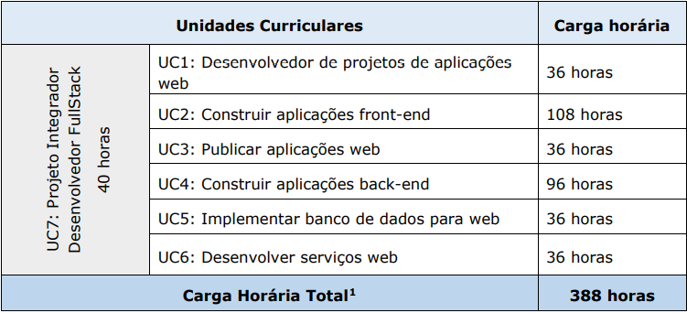
ORGANIZAÇÃO CURRICULAR

Slide 11
Conhecendo a Unidade Curricular
UC01 - Desenvolvedor de projetos de aplicações web

Slide 12
Apresentação da UC
Nesta UC, o aluno criará proposta para desenvolvimento de aplicações web a partir da elaboração de protótipos, capacitando-se para desenvolver projetos de aplicação web.
Objetivo da UC
Ampliar os conhecimentos em briefing, wireframe prototipação, proposta comercial, segmentação de mercado e os possíveis públicos-alvo. Despertar no aluno o interesse pela área de interface e experiência do usuário, abrangendo temas transversais que auxiliam no desenvolvimento de ideias e produções criativas.

Slide 13
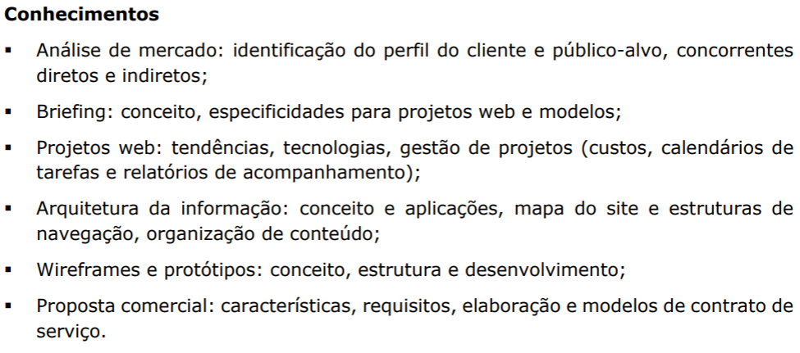

Slide 14
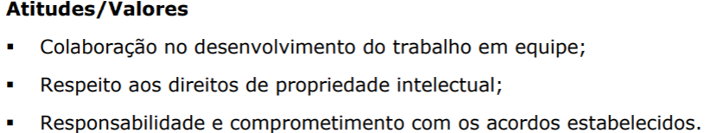
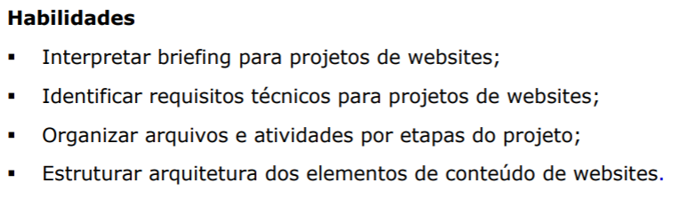

Slide 15


Pesquise
Quais são as marcas formativa do SENAC

Slide 16
As marcas formativas do Senac São Paulo são um conjunto de valores e competências que orientam a formação integral dos alunos da instituição. São elas:
Domínio técnico-científico: desenvolvimento de habilidades técnicas e tecnológicas, atualização constante e aplicação dos conhecimentos adquiridos.
Visão crítica: compreensão do contexto social, cultural e econômico em que está inserido, reflexão crítica sobre o mundo e tomada de decisões fundamentadas em critérios éticos e cidadãos.
Atitude empreendedora: desenvolvimento de uma postura empreendedora, que envolve criatividade, inovação, liderança e gestão, buscando a criação de negócios próprios ou a atuação empreendedora em organizações já estabelecidas.
Sustentabilidade: compreensão da importância da responsabilidade social e ambiental, desenvolvimento de práticas sustentáveis e contribuição para a construção de uma sociedade mais justa e equilibrada.
Colaboração: cooperação e trabalho em equipe, valorização da diversidade e da troca de conhecimentos e experiências.
Foco em resultados: busca pela excelência, compromisso com a qualidade e efetividade do trabalho realizado, visando sempre o alcance de metas e objetivos.

Slide 17
Pesquise
O que é Jeito SENAC de educar ?

Slide 18

O "Jeito Senac de Educar" é uma abordagem educacional que busca formar profissionais com competências técnicas e habilidades comportamentais para atender às demandas do mercado de trabalho, bem como desenvolver a capacidade empreendedora dos alunos.

Slide 19
Essa abordagem é baseada em três pilares: o conhecimento técnico-científico, que engloba o domínio das habilidades técnicas e tecnológicas necessárias para o exercício da profissão; a visão crítica, que permite ao aluno entender o contexto em que está inserido e tomar decisões com base em critérios éticos e sociais; e a atitude empreendedora, que desenvolve a capacidade de inovação, liderança e gestão, estimulando a criação de negócios próprios ou a atuação empreendedora em organizações já estabelecidas.

Slide 20
Pense
O que você já ouviu falar sobre indicadores de avaliação ?

Slide 21
Indicador de avaliação na área educacional é uma ferramenta utilizada para medir e avaliar a qualidade e a efetividade do processo de ensino e aprendizagem de uma instituição de ensino. Esses indicadores podem ser quantitativos ou qualitativos e são utilizados para avaliar diversos aspectos do processo educacional, como a qualidade do ensino, a eficiência da gestão, a satisfação dos alunos, a empregabilidade dos formados, entre outros.
No Senac São Paulo a avaliação e dada pelo reconhecimento de indicadores de avaliação que comprovam a aprendizagem efetiva do estudante, baseada no perfil profissional e as marcas formativas institucionais

Slide 22
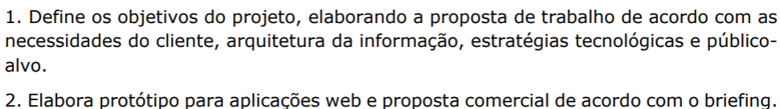
UC 01 – Indicadores de Avaliação

Slide 23
Atividade – Apresentação
1. Informações pessoais:
- Nome
- Idade
- Região onde mora
2. Motivação e objetivos:
- Motivo de escolher estudar Tecnologia
- Objetivos de vida (pessoais e profissionais)
3. Experiência e habilidades:
- Experiência anterior em programação (se houver)
- Linguagens de programação favoritas
- Projetos anteriores relacionados à programação
- Habilidades complementares além da programação
4. Expectativas e aspirações:
- Expectativas para o curso de desenvolvedor Full Stack
- Projetos futuros que você gostaria de trabalhar
5. Influências e inspirações:
- Inspirações na área de tecnologia
6. Motivação para a sala de aula:
- Motivo de estar nessa sala
7. Curiosidade pessoal:
- Curiosidade interessante sobre você

Slide 24
ATV. 02 – Conhecendo os documentos SENAC
Apresentação dos documentos educacionais do SENAC

Slide 25
ATV. 03 – Criando um contrato de sala

Slide 26
Conhecendo a Qualificação técnica
Aula 02 de 11
Tema da aula
Objetivos de aprendizagem:
Identificação da Competências, habilidade e atitudes necessárias para ser um DEV. Full Stack

Slide 27
Atividade 01 - Jornada dos Desenvolvedores Full Stack: Construindo Competências Heroicas
Objetivos da atividade
Identificar e compreender as competências necessárias para se tornar um desenvolvedor Full Stack em Javascript.
Desenvolver habilidades de apresentação e comunicação por meio da elaboração de um vídeo narrando a história de um personagem heroico.
Integrar o aprendizado teórico com a prática, promovendo a aplicação dos conhecimentos em um contexto realista e motivador.

Slide 28
Atividade 01 - Jornada dos Desenvolvedores Full Stack: Construindo Competências Heroicas
Descrição da Etapa 1: Identificação das Competências
Descrição da Atividade
Nesta etapa emocionante, você e seus colegas de equipe terão a oportunidade de explorar as competências, habilidades e atitudes necessárias para se tornarem desenvolvedores Full Stack em JavaScript. Trabalhando em grupos de 4 ou 5 participantes, vocês terão a tarefa de identificar e listar todas as competências que consideram importantes para se destacar nessa área.
Vocês devem considerar tanto as habilidades técnicas quanto as habilidades não técnicas. As habilidades técnicas incluem conhecimento de linguagens de programação, como JavaScript, HTML, CSS, e frameworks populares, como React, Angular ou Node.js. Pensem também em habilidades relacionadas a bancos de dados, APIs, controle de versão e outras tecnologias relevantes para o desenvolvimento web.
Além disso, não se esqueçam das habilidades não técnicas, que são igualmente importantes. Isso inclui trabalho em equipe eficaz, habilidades de comunicação, capacidade de resolver problemas de forma criativa, pensamento crítico e adaptabilidade. Lembrem-se de que um desenvolvedor Full Stack não é apenas um especialista técnico, mas também alguém que pode colaborar com outras pessoas, lidar com desafios complexos e se adaptar rapidamente a novas situações.
Vocês podem realizar pesquisas, discutir em grupo e compartilhar suas experiências pessoais para identificar as competências necessárias. Anotem todas as habilidades e atitudes que considerarem relevantes em relação ao desenvolvimento Full Stack. Lembrem-se de que essa lista será a base para as próximas etapas emocionantes do projeto.
Preparem-se para explorar as habilidades necessárias para se tornarem verdadeiros heróis do desenvolvimento web Full Stack!
Tempo: 40 minutos

Slide 29
Atividade 01 - Jornada dos Desenvolvedores Full Stack: Construindo Competências Heroicas
Descrição da Etapa 2: Personificação Heroica
Descrição da Atividade
Nesta etapa empolgante, você e sua equipe darão vida aos conceitos abstratos das competências de um desenvolvedor Full Stack por meio da criação de um personagem heroico. Utilizando o site Hero Forge ([https://www.heroforge.com/), vocês terão a oportunidade de personalizar e personificar um desenvolvedor Full Stack de maneira criativa e visualmente impactante.
Acessem o site Hero Forge e explorem as opções disponíveis para personalizar o personagem. Sejam criativos ao escolherem as características físicas, roupas, armas ou outros elementos que representem as habilidades e competências identificadas na etapa anterior. Lembrem-se de que esse personagem será a representação simbólica do desenvolvedor Full Stack que vocês aspiram se tornar.
Ao personalizarem o personagem heroico, pensem nas cores, símbolos ou detalhes que possam transmitir a essência das competências e habilidades que consideram importantes. Utilizem a imaginação para criar um personagem que inspire e desperte o interesse dos outros.
Lembrem-se de que o objetivo é não apenas criar um personagem visualmente atraente, mas também transmitir a mensagem sobre as habilidades, conhecimentos e atitudes que um desenvolvedor Full Stack deve possuir. Prestem atenção aos detalhes e façam escolhas que expressem o que vocês consideram essencial para se destacar nessa área.
Preparem-se para dar vida ao seu desenvolvedor Full Stack heroico e preparem-se para a próxima etapa emocionante, onde vocês contarão a história desse personagem e suas jornadas de desenvolvimento de competências.
Tempo: 40 minutos

Slide 30
Atividade 01 - Jornada dos Desenvolvedores Full Stack: Construindo Competências Heroicas
Descrição da Etapa 3: Elaboração do Vídeo
Descrição da Atividade
Nesta etapa emocionante, chegou o momento de dar vida ao seu personagem heroico e contar a história de como ele desenvolveu as competências necessárias para se tornar um desenvolvedor Full Stack. Vocês irão elaborar um vídeo de 2 a 5 minutos que apresentará o personagem, sua jornada de desenvolvimento e os principais desafios enfrentados no dia a dia.
Utilizem a criatividade para elaborar um roteiro envolvente e cativante. Comecem apresentando o personagem, destacando as habilidades e competências que ele possui. Em seguida, contém a história de como ele adquiriu essas competências ao longo do tempo, destacando momentos-chave, projetos realizados e aprendizados importantes.
Enfatizem os desafios enfrentados pelo personagem no dia a dia como desenvolvedor Full Stack. Isso pode incluir problemas técnicos, prazos apertados, trabalho em equipe, resolução de bugs, entre outros obstáculos comuns nessa área. Demonstrem como o personagem supera esses desafios com sua determinação, habilidades e atitudes.
Vocês podem utilizar recursos visuais, como animações, gráficos ou capturas de tela, para ilustrar os projetos realizados pelo personagem. Também é possível incluir depoimentos fictícios de outros personagens ou até mesmo de vocês mesmos, destacando as qualidades e conquistas do desenvolvedor heroico.
Lembrem-se de que o vídeo deve ter uma duração entre 2 a 5 minutos. Portanto, planejem bem o tempo e foquem nos momentos mais relevantes da história. Utilizem uma linguagem clara e objetiva, tornando o conteúdo acessível e compreensível para a audiência.
Preparem-se para despertar a admiração e o interesse dos outros colegas com a apresentação do seu personagem heroico e sua história de desenvolvimento de competências. Essa etapa será uma oportunidade de compartilhar conhecimentos, inspirar-se mutuamente e celebrar as conquistas individuais e coletivas.
Tempo: 40 minutos

Slide 31
Atividade 01 - Jornada dos Desenvolvedores Full Stack: Construindo Competências Heroicas
Descrição da Etapa 4: Apresentação e Reflexão
Descrição da Atividade
Na etapa final deste projeto emocionante, chegou o momento de apresentar o seu vídeo e refletir sobre a jornada de desenvolvimento das competências de um desenvolvedor Full Stack. Nesta etapa, cada equipe terá a oportunidade de compartilhar seu trabalho com os demais colegas e participar de uma discussão reflexiva sobre o processo.
Durante a apresentação, cada equipe deverá exibir o vídeo elaborado na etapa anterior. Após a exibição, haverá um momento para que os membros da equipe possam falar brevemente sobre a experiência de criar o personagem heroico, elaborar o roteiro e produzir o vídeo. Podem compartilhar os desafios enfrentados, as decisões criativas tomadas e os principais aprendizados obtidos ao longo do processo.
Após as apresentações, será aberto um espaço para discussão e reflexão em grupo. Serão explorados tópicos como:
Os principais desafios enfrentados pelos desenvolvedores Full Stack e como eles foram representados nas histórias dos personagens heroicos.
As habilidades e competências identificadas na etapa inicial do projeto e como elas foram incorporadas nos personagens e suas jornadas de desenvolvimento.
As principais lições aprendidas ao longo do processo de criação do personagem e da produção do vídeo.
A importância das competências não técnicas, como trabalho em equipe, comunicação e resolução de problemas, para o sucesso de um desenvolvedor Full Stack.
As perspectivas e aspirações para o futuro como desenvolvedores Full Stack, levando em consideração as competências desenvolvidas e a jornada realizada.
Tempo: 40 minutos
Encorajem-se a compartilhar ideias, experiências e opiniões durante a discussão, promovendo um ambiente de aprendizado colaborativo e enriquecedor. Todos terão a oportunidade de se inspirar mutuamente e expandir seu entendimento sobre a carreira de desenvolvedor Full Stack.
Essa etapa final do projeto é uma chance de celebrar o trabalho realizado, reconhecer o crescimento pessoal e coletivo e estabelecer uma base sólida para futuras explorações e aprendizados na área de desenvolvimento Full Stack.

Slide 32
Atividade 01 - Jornada dos Desenvolvedores Full Stack: Construindo Competências Heroicas
Encerramento da Atividade:
Descrição da Atividade
Nesta etapa final da atividade, convido você a explorar dois recursos valiosos que podem ajudá-lo a aprimorar suas habilidades como desenvolvedor Full Stack: o roadmap.sh e um vídeo inspirador no YouTube.
O roadmap.sh é uma plataforma abrangente que oferece um guia passo a passo para se tornar um desenvolvedor Full Stack moderno em 2023. Acesse o link https://roadmap.sh/full-stack e mergulhe nos diferentes tópicos e etapas apresentados no roadmap. Acompanhe seu progresso, marcando as etapas concluídas, em andamento ou puladas. Isso permitirá que você tenha uma visão clara do que é necessário para se desenvolver nessa área e traçar seu próprio caminho de aprendizado.
Além disso, para uma dose adicional de inspiração e insights práticos, assista ao vídeo disponível no YouTube no link https://youtu.be/01bCZPpSQxY .Esse vídeo aborda dicas sobre como iniciar em desenvolvimento web e o que estudar nessa área. Ele complementará os conhecimentos adquiridos ao longo da atividade e fornecerá orientações valiosas para você avançar em sua jornada como desenvolvedor Full Stack.
Ao explorar o roadmap.sh e assistir ao vídeo no YouTube, você terá acesso a direcionamentos, recursos e dicas práticas para continuar seu desenvolvimento como desenvolvedor Full Stack. Identifique lacunas em seus conhecimentos, planeje seus próximos passos e mantenha-se inspirado em sua jornada de crescimento profissional.
Lembre-se de que o aprendizado contínuo e o desenvolvimento de competências são fundamentais para se destacar na área de desenvolvimento Full Stack. Use esses recursos como ferramentas para impulsionar seu progresso e alcançar o sucesso em sua carreira.
Parabéns por concluir esta atividade e continue trilhando seu caminho rumo ao desenvolvimento Full Stack!
Tempo: 15 minutos

Slide 33
Construindo modelos de Briefing com ferramentas tecnológicas
Aula 03 de 11
Tema da aula
Objetivos de aprendizagem:
Entender conceitos básicos de planejamento de projetos: escopo, cronograma, entregáveis
Conhecer fundamentos de briefing e modelos de projeto
Aplicar técnicas aprendidas para elaborar um plano de projeto

Slide 34
O que é um projeto?
Definição de Projeto
De acordo com o Guia PMBOK, um projeto é definido como um esforço temporário empreendido para criar um produto, serviço ou resultado exclusivo. Ele possui um início e um fim definidos, sendo caracterizado pela sua natureza temporária.
Característica de um projeto
Temporário: Os projetos têm um início e um fim definidos. Eles são empreendimentos temporários, criados para alcançar um objetivo específico, e encerram-se quando esse objetivo é alcançado ou quando se torna claro que ele não pode ser alcançado.
Exclusivo: Cada projeto é único e diferente dos demais. Ele pode envolver a criação de um novo produto, o desenvolvimento de um sistema, a realização de um evento, entre outros. Cada projeto tem suas próprias características, requisitos e objetivos específicos.
Progressivo: Os projetos são executados em fases ou etapas distintas. À medida que o trabalho progride, mais informações são obtidas, detalhes são refinados e o escopo é desenvolvido em maior profundidade. Isso permite um planejamento mais preciso e uma abordagem iterativa e incremental para a execução do projeto.
Envolvem incertezas: Os projetos frequentemente lidam com incertezas e riscos. Eles podem envolver a exploração de novas tecnologias, a resolução de problemas complexos ou a realização de atividades que não foram realizadas anteriormente. Gerenciar essas incertezas e riscos é uma parte importante do gerenciamento de projetos.

Slide 35
Identificação da necessidade ou oportunidade que motiva o projeto.
Definição dos objetivos e metas do projeto.
Análise preliminar da viabilidade e recursos disponíveis.
Elaboração de uma proposta inicial e obtenção de aprovação para iniciar o projeto.
Etapas de um projeto
Concepção e Iniciação
Definição clara do escopo do projeto, requisitos e critérios de sucesso.
Identificação das atividades, tarefas e marcos do projeto.
Estimativa de recursos necessários (tempo, orçamento, equipe, materiais, etc.).
Desenvolvimento de um cronograma detalhado, incluindo dependências entre as atividades.
Análise e gestão de riscos.
Definição de métricas e indicadores de desempenho.
Elaboração de um plano de comunicação e engajamento das partes interessadas.
Encerramento
Planejamento
Entrega do produto, serviço ou resultado final do projeto.
Avaliação do sucesso do projeto em relação aos objetivos estabelecidos.
Documentação final e arquivamento de informações relevantes.
Celebração de conquistas e reconhecimento da equipe.
Lições aprendidas e identificação de melhorias para projetos futuros.
Encerramento formal do projeto e transição para a operação ou próxima fase, se aplicável.
Execução
Implementação das atividades planejadas.
Atribuição de tarefas e responsabilidades aos membros da equipe.
Desenvolvimento do produto, serviço ou resultado do projeto.
Monitoramento do progresso em relação ao cronograma, custos e qualidade.
Realização de reuniões regulares de acompanhamento e controle.
Gerenciamento de mudanças e ajustes conforme necessário.
Monitoramento e Controle
Acompanhamento contínuo do progresso em relação ao plano.
Monitoramento do desempenho em relação às métricas e indicadores estabelecidos.
Identificação e resolução de problemas ou desvios do plano.
Controle de mudanças e solicitações adicionais.
Gerenciamento de riscos e implementação de ações corretivas.
Comunicação regular com as partes interessadas.

Slide 36
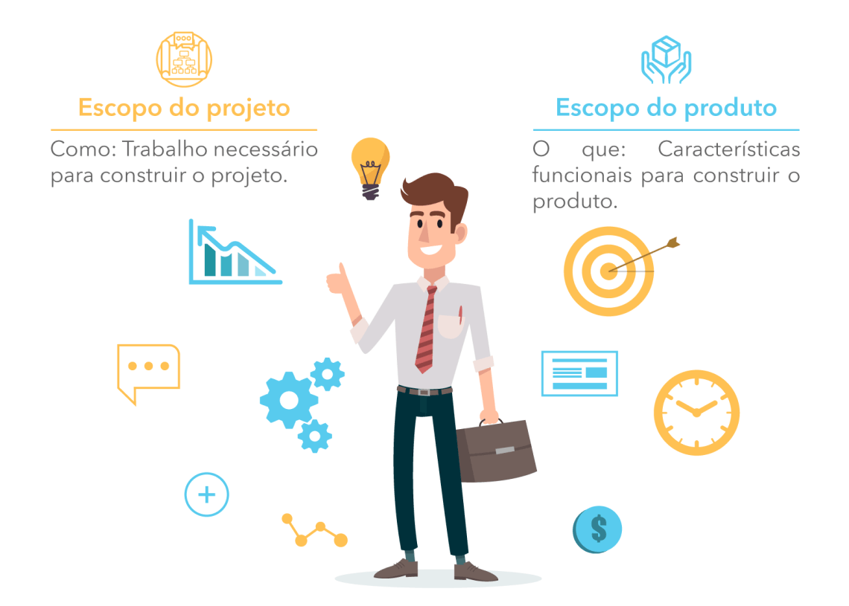
O que é Escopo de projeto
Definição
o escopo de projeto refere-se ao conjunto de trabalhos que precisam ser realizados para entregar um produto, serviço ou resultado com as características e funções especificadas. Ele engloba todas as atividades, tarefas, requisitos e entregáveis que fazem parte do projeto. O escopo de projeto também inclui a definição dos limites do projeto, ou seja, o que está incluído e o que está excluído do âmbito do projeto. Gerenciar o escopo de projeto é essencial para garantir que o projeto seja executado conforme planejado e que as expectativas das partes interessadas sejam atendidas.

Slide 37
Exemplo: Projeto: Organização de uma Festa de Aniversário
Requisitos do Projeto:
Objetivo do Projeto:
A decoração deve seguir o tema escolhido pelo cliente (ex: festa tropical).
O bolo deve ser de chocolate, com três camadas e decorado de acordo com o tema.
O buffet deve incluir opções vegetarianas e acomodar as restrições alimentares conhecidas dos convidados.
A playlist de músicas deve conter uma seleção variada de gêneros para atender aos diferentes gostos dos convidados.
Os convites devem ser enviados com pelo menos duas semanas de antecedência e as lembrancinhas devem ser personalizadas.
As atividades devem incluir jogos como karaokê, dança e brincadeiras interativas.
Realizar uma festa de aniversário para comemorar os 30 anos de idade do cliente.
Entregas do Projeto
Decoração temática para a festa.
Bolo de aniversário personalizado.
Buffet com alimentos e bebidas para os convidados.
Playlist de músicas para animar a festa.
Convites e lembrancinhas para os convidados.
Organização de jogos e atividades durante a festa.
Restrições e Limitações:
Orçamento total do projeto é de R$ 5.000,00.
A festa será realizada em um salão de festas disponível para aluguel.
O evento terá duração de 4 horas.
O número máximo de convidados é de 50 pessoas.
Partes Interessadas:
Cliente (aniversariante)
Organizador da festa
Convidados

Slide 38
Levantamento de requisitos
Requisitos Funcionais
Requisitos Não Funcionais
Os requisitos não funcionais descrevem as características e as restrições do projeto que não estão diretamente relacionadas às funcionalidades específicas. Eles se concentram nos atributos de qualidade do produto ou sistema. Alguns exemplos de requisitos não funcionais são:
Os requisitos funcionais descrevem as funcionalidades e as ações que o produto ou sistema deve ser capaz de realizar. Eles definem as principais capacidades e comportamentos esperados do projeto. Alguns exemplos de requisitos funcionais são:
"O sistema deve permitir que os usuários se cadastrem com um nome de usuário e senha."
"O sistema deve ser capaz de processar pagamentos online por meio de cartões de crédito."
"O produto deve ter uma função de busca que permita aos usuários localizarem produtos por nome ou categoria."
"O sistema deve ter uma resposta de tempo de carregamento de página de no máximo 2 segundos."
"O produto deve ser compatível com os navegadores mais populares, como Chrome, Firefox e Safari."
"O sistema deve ser seguro e garantir a proteção dos dados pessoais dos usuários."

Slide 39
Levantamento de requisitos
Limitações de um projeto
Requisitos Não Funcionais
Os requisitos não funcionais descrevem as características e as restrições do projeto que não estão diretamente relacionadas às funcionalidades específicas. Eles se concentram nos atributos de qualidade do produto ou sistema. Alguns exemplos de requisitos não funcionais são:
Os requisitos funcionais descrevem as funcionalidades e as ações que o produto ou sistema deve ser capaz de realizar. Eles definem as principais capacidades e comportamentos esperados do projeto. Alguns exemplos de requisitos funcionais são:
"O sistema deve permitir que os usuários se cadastrem com um nome de usuário e senha."
"O sistema deve ser capaz de processar pagamentos online por meio de cartões de crédito."
"O produto deve ter uma função de busca que permita aos usuários localizarem produtos por nome ou categoria."
"O sistema deve ter uma resposta de tempo de carregamento de página de no máximo 2 segundos."
"O produto deve ser compatível com os navegadores mais populares, como Chrome, Firefox e Safari."
"O sistema deve ser seguro e garantir a proteção dos dados pessoais dos usuários."

Slide 40
Limitações de um projeto
Gerente de projeto:
De acordo com o Guia PMBOK (Project Management Body of Knowledge), uma limitação de um projeto refere-se a restrições que podem afetar a execução do projeto e influenciar sua capacidade de atender aos objetivos estabelecidos. As limitações são fatores que podem restringir a liberdade de ação do gerente de projeto e da equipe, e podem incluir:
É o responsável pela liderança e gestão geral do projeto. Ele atua como ponto focal para a comunicação e coordenação entre as partes interessadas.
Fornecedores:
Patrocinadores:
São organizações ou indivíduos que fornecem bens ou serviços para o projeto. Eles podem desempenhar um papel crítico na entrega de componentes ou recursos necessários para o projeto.
São indivíduos ou grupos que fornecem recursos financeiros e apoio para o projeto. Eles têm um interesse direto no sucesso do projeto e geralmente desempenham um papel de liderança.
Parceiros estratégicos:
Clientes:
São partes interessadas que têm uma relação estratégica com a organização executora do projeto. Isso pode incluir parceiros comerciais, aliados políticos ou outras organizações com interesses relacionados.
São aqueles que receberão o produto, serviço ou resultado final do projeto. Eles podem ser internos ou externos à organização executora do projeto.
Equipe do projeto
Organização executora do projeto:
São as pessoas que trabalham diretamente na execução do projeto. Isso inclui o gerente de projeto, membros da equipe e outros especialistas que contribuem com suas habilidades e conhecimentos específicos.
É a organização que patrocina e executa o projeto. Ela pode ter suas próprias partes interessadas internas, como a alta administração, departamentos funcionais ou outros projetos em andamento.

Slide 41
Partes interessadas
Restrições de qualidade
Stakeholders
De acordo com o Guia PMBOK (Project Management Body of Knowledge), as partes interessadas, também conhecidas como stakeholders, são indivíduos, grupos ou organizações que podem afetar ou serem afetados pelo resultado de um projeto. As partes interessadas desempenham um papel fundamental no sucesso do projeto, uma vez que suas expectativas, necessidades e influências devem ser gerenciadas de forma eficaz.
São restrições relacionadas às expectativas de qualidade do projeto. Isso pode incluir requisitos de qualidade específicos definidos pelo cliente, normas da indústria ou padrões organizacionais que devem ser atendidos.
Restrições de recursos
Restrições de tempo:
limitações relacionadas aos recursos disponíveis para o projeto, como equipamentos, materiais, mão-de-obra especializada ou qualquer outro recurso necessário para a execução do projeto.
São prazos ou datas específicas que devem ser cumpridos. Isso pode incluir datas de entrega, marcos importantes do projeto ou requisitos temporais específicos impostos pelo cliente ou pela organização.
Restrições de risco
Restrições de custo
São restrições relacionadas à incerteza e aos riscos associados ao projeto. O gerente de projeto deve identificar, avaliar e gerenciar os riscos que podem afetar o projeto, levando em consideração as restrições existentes.
São limitações relacionadas ao orçamento disponível para o projeto. O gerente de projeto deve trabalhar dentro desses limites financeiros para garantir que o projeto seja concluído dentro do orçamento estabelecido.
Restrições de escopo
Restrições organizacionais
Limitações relacionadas ao que está incluído e excluído no projeto. O escopo define os limites do trabalho a ser realizado e quais resultados são esperados. Restrições de escopo podem ser impostas por requisitos contratuais, recursos limitados ou outras restrições específicas do projeto.
Podem ser restrições impostas pela estrutura organizacional da empresa executora do projeto. Isso pode incluir políticas, procedimentos, práticas ou culturas específicas que devem ser consideradas durante a execução do projeto.

Slide 42
Cronograma
No contexto de gerenciamento de projetos, o cronograma é uma representação temporal das atividades que devem ser executadas para concluir um projeto. Ele descreve a sequência, duração e dependências das atividades, além de incluir marcos ou milestones importantes que indicam pontos-chave no progresso do projeto. Vamos entender melhor cada um desses elementos:
Atividades: As atividades são as tarefas individuais que devem ser realizadas durante o projeto. Elas são as unidades básicas de trabalho e podem variar em termos de duração e recursos necessários para concluí-las. Exemplos de atividades podem ser "realizar pesquisa de mercado", "desenvolver protótipo" ou "realizar treinamento da equipe".
Atividades
As dependências representam as relações lógicas entre as atividades do projeto. Elas indicam a ordem em que as atividades devem ser realizadas e como elas se relacionam umas com as outras. Existem quatro tipos principais de dependências:
Dependências:
Dependência de término para início (Finish-to-Start)
Dependência de início para término (Start-to-Finish):
A atividade sucessora só pode começar após o término da atividade predecessora.
Dependência de início para início (Start-to-Start):
A atividade sucessora só pode começar quando a atividade predecessora iniciar.
A atividade sucessora só pode terminar quando a atividade predecessora iniciar.
Dependência de término para término (Finish-to-Finish)
A atividade sucessora só pode terminar quando a atividade
Ao estabelecer as dependências, é possível identificar o caminho crítico do projeto e determinar quais atividades são dependentes umas das outras.

Slide 43
Cronograma - Marcos
Milestones (marcos)
Os milestones são pontos de referência importantes no cronograma do projeto. Eles representam eventos significativos ou entregas-chave que marcam o progresso do projeto. Os marcos geralmente têm uma duração de zero dias e podem ser usados ​​como pontos de verificação para avaliar o desempenho e o avanço do projeto. Exemplos de milestones podem ser "conclusão do design", "aprovação do cliente" ou "lançamento do produto".
Os marcos podem ser usados para acompanhar o progresso, alinhar as expectativas das partes interessadas e comunicar os resultados alcançados durante o projeto.
Entregáveis
Os entregáveis são os produtos, serviços ou resultados específicos que são produzidos ou fornecidos ao final de uma atividade, fase ou projeto. Eles representam as saídas tangíveis do trabalho realizado durante o projeto e são geralmente verificáveis e mensuráveis. Os entregáveis podem ser materiais, como relatórios, documentos, protótipos, produtos físicos, ou podem ser intangíveis, como treinamentos, planos, estratégias, entre outros.
Os entregáveis são importantes porque ajudam a definir e comunicar o que será produzido ao longo do projeto, além de fornecerem uma base para a avaliação do progresso e sucesso do projeto. Eles são geralmente acordados entre o gerente de projeto, a equipe do projeto e as partes interessadas relevantes, e são documentados no plano do projeto ou em outros documentos de referência.

Slide 44
Cronograma - Marcos
Entregáveis
Os entregáveis são os produtos, serviços ou resultados específicos que são produzidos ou fornecidos ao final de uma atividade, fase ou projeto. Eles representam as saídas tangíveis do trabalho realizado durante o projeto e são geralmente verificáveis e mensuráveis. Os entregáveis podem ser materiais, como relatórios, documentos, protótipos, produtos físicos, ou podem ser intangíveis, como treinamentos, planos, estratégias, entre outros.
Os entregáveis são importantes porque ajudam a definir e comunicar o que será produzido ao longo do projeto, além de fornecerem uma base para a avaliação do progresso e sucesso do projeto. Eles são geralmente acordados entre o gerente de projeto, a equipe do projeto e as partes interessadas relevantes, e são documentados no plano do projeto ou em outros documentos de referência.
Resultados:
Os resultados, por outro lado, são as mudanças, impactos ou benefícios alcançados como consequência dos entregáveis produzidos durante o projeto. Eles representam o impacto mais amplo e a realização dos objetivos do projeto. Os resultados podem ser quantitativos, como aumento de receita, redução de custos, aumento da satisfação do cliente, ou podem ser qualitativos, como melhoria nos processos, fortalecimento da reputação da organização, impacto social positivo, entre outros.
Os marcos podem ser usados para acompanhar o progresso, alinhar as expectativas das partes interessadas e comunicar os resultados alcançados durante o projeto.
Enquanto os entregáveis são os produtos concretos do projeto, os resultados são as mudanças desejadas que esses entregáveis ajudam a alcançar. Os resultados são geralmente avaliados após a conclusão do projeto ou durante o monitoramento e controle contínuos do projeto.

Slide 45
Briefing
Um briefing é um documento ou uma reunião que fornece informações e diretrizes essenciais para iniciar um projeto ou uma tarefa. É uma forma de comunicação clara e concisa entre o cliente, o solicitante do trabalho ou o gerente do projeto e a equipe responsável pela execução. Um briefing eficaz deve incluir as seguintes informações:
Contexto
Objetivos:
Público-alvo:
Escopo:
Forneça um resumo do projeto, tarefa ou objetivo em questão. Explique o propósito do trabalho e o motivo pelo qual ele está sendo realizado. Isso ajuda a equipe a entender o contexto geral e a importância do projeto.
Liste os objetivos específicos do projeto ou da tarefa. Quais resultados você espera alcançar? Quais metas devem ser atingidas? Defina claramente o que é esperado do trabalho.
Identifique o público-alvo ou os destinatários do projeto. Quem são as pessoas ou grupos que serão impactados pelos resultados? Compreender o público-alvo é fundamental para direcionar as ações e decisões relacionadas ao projeto.
Estabeleça os limites e a extensão do trabalho a ser realizado. Defina quais elementos estão incluídos no projeto e quais estão excluídos. Isso ajuda a equipe a entender as fronteiras do trabalho e a evitar escopos indefinidos.
Cronograma:
Orçamento:
Requisitos e preferências:
Expectativas:
Especifique as datas e prazos importantes relacionados ao projeto. Quando o trabalho deve ser concluído? Quais marcos ou entregas são esperados em determinados momentos? Um cronograma claro ajuda a equipe a planejar e gerenciar o tempo de forma eficiente.
Se aplicável, discuta o orçamento disponível para o projeto. Isso ajuda a equipe a entender as restrições financeiras e a tomar decisões adequadas em relação aos recursos necessários.
Forneça informações detalhadas sobre os requisitos específicos do projeto. Isso pode incluir preferências de design, necessidades de funcionalidade, diretrizes de estilo, especificações técnicas, entre outros. Quanto mais detalhadas forem as informações, melhor será a compreensão da equipe sobre o que precisa ser entregue.
Discuta quaisquer expectativas especiais que o cliente ou o solicitante do trabalho tenha em relação ao projeto. Isso pode incluir solicitações específicas, desejos do cliente ou resultados esperados. É importante alinhar as expectativas desde o início para evitar mal-entendidos posteriormente.
Perguntas e esclarecimentos:
Incentive a equipe a fazer perguntas e buscar esclarecimentos adicionais, se necessário. Um briefing eficaz precisa ser uma via de comunicação bidirecional, garantindo que todas as partes tenham uma compreensão clara do trabalho a ser realizado.

Slide 46
A HealthyFit é uma empresa de consultoria em saúde e bem-estar que busca estabelecer sua presença online e atrair clientes em potencial. Embora a equipe de consultores seja altamente qualificada e experiente, a empresa enfrenta o desafio de ser relativamente desconhecida no mercado e competir com outras empresas já estabelecidas no setor.
A falta de reconhecimento da marca e a concorrência acirrada são os principais obstáculos para a HealthyFit. Muitas pessoas que poderiam se beneficiar dos serviços oferecidos pela empresa não estão cientes de sua existência. Além disso, outras empresas já consolidadas possuem uma base sólida de clientes e uma presença online bem estabelecida.
A HealthyFit reconhece a importância de ter um website profissional e atrativo como uma ferramenta poderosa para promover seus serviços, fornecer informações relevantes sobre saúde e bem-estar, e capturar leads para possíveis clientes interessados. No entanto, eles precisam elaborar um briefing claro e detalhado para orientar o desenvolvimento do website.
O objetivo principal do novo website é informar os visitantes sobre os benefícios da saúde e do bem-estar, destacar a experiência e credibilidade da HealthyFit em consultoria, oferecer recursos e dicas personalizadas, e gerar leads para futuros negócios. O site deve transmitir uma imagem jovem, dinâmica, séria e confiável, refletindo os valores da empresa.
A coleta de dados é fundamental para a personalização dos recursos oferecidos pela HealthyFit. Os visitantes serão convidados a fornecer informações como nome, idade, e-mail, interesses específicos em saúde e bem-estar, e objetivos pessoais. Esses dados serão utilizados para oferecer orientações e recursos personalizados, aumentando a relevância e o valor percebido pelos usuários.
Além disso, o site deve ser otimizado para motores de busca (SEO) e ser promovido através de campanhas de marketing digital, colaborações com influenciadores da área de saúde e bem-estar e compartilhamento em redes sociais. Essas estratégias ajudarão a aumentar a visibilidade da HealthyFit e direcionar tráfego qualificado para o site.
O prazo para a conclusão do website é de aproximadamente um mês, e é necessário que todas as funcionalidades e recursos estejam implementados e funcionando corretamente. Testes de usabilidade e compatibilidade devem ser realizados para garantir uma experiência de usuário satisfatória em diferentes dispositivos e navegadores.
Por fim, a empresa reconhece a importância de atualizações regulares do conteúdo do site para manter os usuários engajados e atrair novos visitantes. Através de um blog ou seção de artigos, a HealthyFit fornecerá dicas, informações relevantes e recursos adicionais em saúde e bem-estar.
Em resumo, a HealthyFit busca superar o desafio de falta de reconhecimento e competição no mercado, desenvolvendo um website atraente, informativo e funcional. O site servirá como uma ferramenta poderosa para promover a empresa, atrair visitantes interessados e gerar leads qualificados, além de fornecer suporte e recursos personalizados para os usuários em sua jornada em direção a uma vida mais saudável e equilibrada.

Slide 47
ESTRATÉGIA
1) Quais são os principais objetivos do site? Informar? Vender? Dar suporte? ...?
2) Que tipo de site ele é? Puramente promocional? Coletor de Informações? Uma publicação? ...?
3) Quais são as mensagens mais importantes que o site deve passar aos visitantes?
4) Quais são os planos para promover o site?
5) Há uma data aproximada para o site tenha que estar pronto?
INFORMAÇÕES GERAIS SOBRE O WEB SITE
6) Descreva o negócio/produto/empresa como se fosse uma pessoa. É sério? Jovem? Confiável? ...? Justifique.
7) Quais são os pontos fortes e fracos do negócio/produto/empresa? Por quê?
8) Qual a mensagem que melhor descreve o conteúdo/atuação do negócio/produto/empresa?
9) É necessário obter dados dos visitantes? O quê é preciso saber? Por quê?
PÚBLICO-ALVO
10) Foi apontado na última reunião que o público-alvo é [colocar público-alvo]. Para complementar, qual é o público-alvo secundário e terciário? Descreva interesses, necessidades e o que mais souber a respeito.
11) O que o site irá oferecer ao seu público-alvo?
12) O que os visitantes devem fazer no site?
13) Qual o conhecimento que os visitantes do site tem de internet/web? E o conhecimento técnico?
14) Qual a "capacidade técnica" de acesso de seus usuários (navegador, velocidade de acesso, tempo de acesso diário, etc)?
CONTEÚDO
15) Que informação do site mudará? Com que freqüência e com que abrangência?
16) Quem se beneficia com as atualizações?
17) Qual são as seções e funcionalidades que precisam existir?
18) Qual é o "aceite" do site (o que precisa existir para "aceitar" que ele está pronto)?
APARÊNCIA (DESIGN)
19) Tem em mente alguma aparência para o web site?
20) Existem padrões existentes, como logotipos e cores, que devem estar presentes?
21) O site parte de um site maior ou grupo de sites com padrões de design que precisam ser correspondidos?
22) Quais são alguns outros sites da web que você gosta? O que você gosta a respeito deles? Se possível, envie links de referência.
OUTROS
23) Quem será o responsável pelo contato com para eventuais esclarecimentos sobre o projeto e envio de materiais?
24) No Briefing Preliminar, foram apontados como concorrentes [colocar nome dos concorrentes informados no 1.º briefing]. O que é mais preocupante em relação a eles? Teria alguma informações mais detalhadas a respeito?
25) O que não pode haver no web site, em função dos concorrentes?

Slide 48
Briefing do Website HealthyFit
Objetivos:
Informar os visitantes sobre dicas de saúde e bem-estar.
Promover os serviços de consultoria da HealthyFit.
Gerar leads para possíveis clientes interessados nos serviços.
Fornecer suporte e recursos personalizados para os usuários.
Planos de promoção:
Otimização para motores de busca (SEO).
Campanhas de marketing digital.
Colaboração com influenciadores na área de saúde e bem-estar.
Compartilhamento em redes sociais.
Tipo de site:
Um site promocional e coletor de informações.
Data de entrega:
O site deve estar pronto para o lançamento até o final do próximo mês.
Personalidade da HealthyFit:
Jovem, dinâmica, séria e confiável.
Mensagens principais:
Importância da saúde e bem-estar.
Experiência e credibilidade da HealthyFit em consultoria.
Oferta de recursos e dicas personalizadas.
Possibilidade de transformação positiva na vida dos usuários.

Slide 49
Pontos fortes:
Equipe de consultores altamente qualificados.
Abordagem personalizada para cada cliente.
Conhecimento profundo sobre saúde e bem-estar.
Pontos fracos:
Falta de reconhecimento no mercado.
Concorrência acirrada de outras empresas estabelecidas.
Público-alvo:
Principal: Adultos entre 25 e 45 anos preocupados com sua saúde e em busca de uma vida equilibrada.
Secundário: Jovens profissionais que buscam melhorar sua qualidade de vida apesar de uma rotina agitada.
Briefing do Website HealthyFit
Mensagem principal:
"A HealthyFit oferece consultoria personalizada em saúde e bem-estar, ajudando você a alcançar uma vida equilibrada e saudável através de orientações especializadas e recursos exclusivos.".
Recursos oferecidos:
Dicas de saúde e bem-estar.
Artigos informativos.
Acesso a uma comunidade online de apoio.
Serviços de consultoria personalizada.
Programas de treinamento.
Orientações nutricionais.
Coleta de dados:
Será necessário obter dados dos visitantes para personalizar as informações e recursos fornecidos. Os dados necessários incluem nome, idade, e-mail, interesses específicos em saúde e bem-estar e objetivos pessoais.

Slide 50
Funcionalidades do site:
Página inicial com visão geral dos serviços e recursos oferecidos.
Páginas de informações sobre os serviços de consultoria, programas de treinamento e orientações nutricionais.
Blog ou seção de artigos com dicas e informações relevantes em saúde e bem-estar.
Formulário de contato e agendamento de consultas.
Área de acesso exclusivo para usuários cadastrados, com recursos personalizados.
Comunidade online para interação e suporte entre os usuários.
Referências de sites:
www.precisionnutrition.com
www.mindbodygreen.com
Responsável pelo contato:
Gerente de Marketing da HealthyFit: João Silva
E-mail de contato: joao.silva@healthyfit.com
Briefing do Website HealthyFit
Concorrentes:
Preocupação com a reputação estabelecida e presença online dos concorrentes.
Desejo de se destacar oferecendo serviços personalizados e um website confiável.
Design e aparência visual:
Imagem moderna, profissional e atraente.
Cores que remetam a saúde e bem-estar, como tons de verde, azul e branco.
Design limpo com elementos visuais relacionados à prática de exercícios, alimentação saudável e bem-estar.
Incorporação do logotipo e identidade visual da HealthyFit de forma coerente.
Observações adicionais:
Os requisitos mencionados devem estar implementados e funcionando corretamente.
Testes de usabilidade e compatibilidade devem ser realizados.
Atualizações regulares do conteúdo do site são necessárias para atrair e engajar os usuários.

Slide 51
Análise de Mercado para Desenvolvedores Full Stack JavaScript
Aula 04 de 11
Tema da aula
Objetivos de aprendizagem:
Compreender a importância da análise de mercado na elaboração de projetos de aplicações web.
Identificar os elementos-chave da análise de mercado, como o perfil do cliente, público-alvo, concorrência, produtos e serviços.
Aplicar os conceitos dos "4 P's" (público, praça, produto, promoção) na análise de mercado

Slide 52
Conteúdo Programático:
Introdução à análise de mercado e sua relevância para o desenvolvimento de sistemas para web.
Perfil do cliente: identificação das características e necessidades do cliente em potencial.
Público-alvo: definição do grupo de pessoas que serão o foco da aplicação web.
Concorrência: análise dos concorrentes diretos e indiretos e identificação de oportunidades de diferenciação.
Produtos e serviços: compreensão dos produtos e serviços oferecidos pela aplicação web e como eles atendem às necessidades do público-alvo.

Slide 53
O que é pesquisa de mercado?
A pesquisa de mercado é um processo de coleta, análise e interpretação de dados sobre um determinado mercado, concorrentes e consumidores. Ela fornece informações essenciais para entender as necessidades, preferências e comportamentos dos consumidores, identificar tendências, avaliar a viabilidade de produtos ou serviços, e orientar a tomada de decisões estratégicas e o desenvolvimento de estratégias de marketing eficazes. Por meio da pesquisa de mercado, é possível obter insights valiosos que ajudam a minimizar riscos, otimizar recursos e alcançar o sucesso ao atender às demandas do mercado de forma mais precisa e direcionada.

Slide 54
Tipos de pesquisa de mercado
Existem vários tipos de pesquisa de mercado, cada um com suas características e finalidades específicas. Alguns dos principais tipos de pesquisa de mercado incluem:
Pesquisa Quantitativa:
Pesquisa Qualitativa:
Pesquisa de Mercado Primária:
Pesquisa de Mercado Secundária:
Envolve a coleta de dados numéricos e mensuráveis por meio de questionários estruturados, pesquisas online, entrevistas telefônicas ou pessoais. Essa pesquisa é utilizada para obter informações estatísticas sobre uma população-alvo e permite uma análise quantitativa dos dados.
Concentra-se em compreender as percepções, opiniões, atitudes e motivações dos participantes por meio de técnicas como entrevistas em profundidade, grupos focais e observação direta. Essa pesquisa busca explorar e compreender insights mais profundos e subjetivos.
É realizada diretamente com o público-alvo do estudo. Envolve a coleta de dados específicos para atender às necessidades da pesquisa em questão. Pode incluir entrevistas, questionários, observação direta e outros métodos de coleta de dados.
Consiste em utilizar dados e informações já existentes, como relatórios, estudos de mercado, estatísticas governamentais, bancos de dados e fontes de informação disponíveis publicamente. Essa pesquisa é útil para obter informações de contexto, analisar tendências e obter dados de mercado já compilados.

Slide 55
Tipos de pesquisa de mercado
Pesquisa de Satisfação do Cliente: Quantitativa:
Pesquisa de Segmentação de Mercado:
Pesquisa de Teste de Produto:
Busca medir o grau de satisfação dos clientes em relação a produtos, serviços ou experiências específicas. Pode ser conduzida por meio de questionários, entrevistas ou feedbacks diretos dos consumidores.
Tem como objetivo identificar e segmentar o mercado em diferentes grupos com base em características demográficas, comportamentais, psicográficas ou geográficas. Essa pesquisa é útil para entender as necessidades e preferências de cada segmento de mercado.
Realizada para avaliar a aceitação e o desempenho de um novo produto ou serviço no mercado. Os participantes testam o produto e fornecem feedback sobre sua usabilidade, funcionalidade e satisfação geral.

Slide 56
Pesquisa de mercado secundária
A pesquisa de mercado secundária é conduzida por terceiros. Como os dados já estão disponíveis, geralmente são pesquisas mais baratas e que consomem menos tempo e recursos durante a coleta. Algumas fontes secundárias:
Dados de agências governamentais:
Relatórios da empresa:
Estatísticas do setor:
White papers:
Análise de mercado realizada por terceiros sobre um assunto específico relacionado a um determinado setor:
Revistas comerciais;
Empresas de pesquisa de mercado.
Criados por empresas sobre seus próprios negócios:
Site da empresa;
Sites de investimentos;
Yahoo e Google Finanças.
Informações e dados sobre um determinado setor, e não apenas de uma única empresa:
Fiesp
FEBRABAN
informações e dados coletados pelo governo e compartilhados com o público:
Ministério do Trabalho e Previdência;
Dados do censo;
Comissão de Valores Mobiliários (CVM).

Slide 57
Quais os principais métodos de pesquisa de mercado?
Existem vários métodos de pesquisa de mercado disponíveis, e a escolha do método mais adequado depende dos objetivos da pesquisa, do público-alvo, do orçamento e do tempo disponível. Aqui estão alguns dos principais métodos de pesquisa de mercado:
Pesquisa por questionário:
Entrevistas:
Grupos focais:
Observação direta:
As entrevistas podem ser conduzidas pessoalmente, por telefone ou por videoconferência. Podem ser estruturadas (com um conjunto de perguntas predefinidas), semiestruturadas (com perguntas principais, mas permitindo a exploração de tópicos adicionais) ou não estruturadas (conversa livre). As entrevistas são úteis para obter informações detalhadas, percepções e opiniões em profundidade.
Envolve a reunião de um pequeno grupo de pessoas (geralmente 6 a 10 participantes) para discussões moderadas por um facilitador. Os grupos focais permitem a interação e o debate entre os participantes, gerando insights qualitativos sobre suas opiniões, atitudes e percepções.
Consiste em observar o comportamento dos consumidores em situações reais, como em lojas, eventos ou em suas próprias casas. Esse método é útil para entender os hábitos de compra, as preferências do consumidor e as interações com produtos ou serviços.
É um método comum que envolve a criação de um questionário estruturado com perguntas fechadas (de múltipla escolha, escala de classificação) ou abertas. Os questionários podem ser administrados pessoalmente, por telefone, por e-mail ou através de plataformas online.

Slide 58
Quais os principais métodos de pesquisa de mercado?
Existem vários métodos de pesquisa de mercado disponíveis, e a escolha do método mais adequado depende dos objetivos da pesquisa, do público-alvo, do orçamento e do tempo disponível. Aqui estão alguns dos principais métodos de pesquisa de mercado:
Pesquisa online:
Análise de dados secundários:
Testes de mercado ou experimentos:
É importante destacar que esses métodos podem ser combinados ou adaptados de acordo com as necessidades específicas de cada pesquisa de mercado. A escolha do método adequado dependerá dos objetivos da pesquisa, do tipo de informação desejada e do público-alvo envolvido.
Com o advento da tecnologia, a pesquisa de mercado online se tornou cada vez mais popular. Isso inclui a coleta de dados por meio de questionários online, painéis de pesquisa, análise de dados de redes sociais e análise de comportamento do usuário em sites.
Consiste em coletar e analisar dados já existentes, como relatórios de mercado, estatísticas governamentais, estudos de pesquisa anteriores e outras fontes de dados públicas. Isso pode fornecer informações valiosas sobre o mercado, concorrentes, tendências e comportamento do consumidor.
Envolve a implantação de uma estratégia de marketing ou um novo produto/serviço em uma área limitada para avaliar sua eficácia antes de um lançamento em maior escala. Esses testes podem incluir monitoramento de vendas, feedback dos consumidores e análise de resultados.

Slide 59
Análise do mercado: O que precisa ser considerado
A análise de mercado é um processo que envolve a coleta, interpretação e avaliação de informações relevantes sobre um determinado mercado ou setor em que uma empresa ou organização está inserida. No contexto do desenvolvimento de sistemas para web, a análise de mercado desempenha um papel fundamental na compreensão das necessidades, preferências e comportamentos dos usuários, bem como das tendências e concorrência do mercado.
A análise de mercado é importante para o desenvolvimento de sistemas para web por várias razões:

Slide 60
Identificação de demandas e necessidades dos usuários:
Ao realizar uma análise de mercado, é possível obter informações valiosas sobre as demandas e necessidades dos usuários em relação aos sistemas para web. Isso permite que as empresas desenvolvam soluções que atendam às expectativas e requisitos dos usuários, proporcionando uma melhor experiência e satisfação.
Compreensão da concorrência:
A análise de mercado também permite uma compreensão aprofundada da concorrência. Ao identificar os concorrentes existentes e analisar suas estratégias, produtos e serviços, as empresas podem posicionar seus sistemas para web de maneira única e competitiva. Isso possibilita a identificação de oportunidades de diferenciação e inovação.
Antecipação de tendências e mudanças:
A análise de mercado ajuda a identificar tendências emergentes, mudanças de comportamento do usuário e tecnologias em ascensão. Com base nessas informações, as empresas podem adaptar seus sistemas para web para acompanhar as demandas do mercado e permanecer relevantes em um ambiente em constante evolução.
Tomada de decisões embasada em dados:
Ao realizar uma análise de mercado, as empresas têm acesso a dados e informações concretas que podem servir como base para a tomada de decisões informadas. Essa abordagem orientada por dados reduz a incerteza e os riscos associados ao desenvolvimento de sistemas para web, aumentando a probabilidade de sucesso.

Slide 61
Perfil do cliente: identificação das características e necessidades do cliente em potencial.
Características demográficas: Isso inclui dados como idade, gênero, localização geográfica, nível de renda, estado civil, ocupação e educação. Essas informações ajudam a segmentar o mercado e entender melhor as preferências e necessidades dos diferentes grupos demográficos.
Comportamento de compra: É importante analisar como os clientes em potencial tomam decisões de compra. Isso pode incluir sua disposição para gastar, frequência de compra, canais de compra preferidos, influências na tomada de decisão (como opiniões de amigos ou pesquisas online) e fatores que os motivam a comprar.
Imagem sentimental: refere aos aspectos psicológicos e emocionais dos clientes em potencial. Isso envolve compreender seus valores, interesses, estilo de vida, personalidade, atitudes e opiniões. Essas informações ajudam a criar uma conexão emocional com os clientes e adaptar as mensagens de marketing de acordo.
Necessidades e desejos: Compreender as necessidades e desejos dos clientes em potencial é fundamental para desenvolver soluções que atendam às suas demandas. Isso pode incluir identificar os problemas ou desafios que eles enfrentam, bem como os benefícios e características específicas que eles procuram em um produto ou serviço.
Feedback e pesquisa de mercado: Realizar pesquisas de mercado e coletar feedback dos clientes existentes e potenciais é uma maneira eficaz de obter informações sobre seu perfil. Isso pode ser feito por meio de questionários, entrevistas, grupos de foco e análise de dados de clientes.

Slide 62
Público-alvo: definição do grupo de pessoas que serão o foco da aplicação web.
Identificação dos concorrentes diretos: Comece identificando os concorrentes diretos, ou seja, aqueles que oferecem produtos ou serviços similares ou que atendem às mesmas necessidades do público-alvo da sua aplicação web. Pesquise empresas e organizações que estão no mesmo nicho de mercado ou que possuam características semelhantes à sua aplicação.
Avaliação dos concorrentes diretos: Analise os concorrentes diretos em termos de suas características, produtos ou serviços oferecidos, modelo de negócio, estratégias de marketing, design e experiência do usuário. Observe suas forças e fraquezas, identifique os recursos ou funcionalidades que eles oferecem e avalie a qualidade geral da experiência que proporcionam aos usuários.
Identificação dos concorrentes indiretos: Além dos concorrentes diretos, é importante considerar os concorrentes indiretos, ou seja, aqueles que podem não oferecer uma solução exatamente igual, mas que atendem às mesmas necessidades do público-alvo de maneira alternativa. Isso pode incluir empresas que oferecem produtos ou serviços substitutos ou soluções que atendem às mesmas demandas de forma diferente.
Análise de oportunidades de diferenciação: Com base na avaliação dos concorrentes, procure identificar as oportunidades de diferenciação para a sua aplicação web. Pergunte-se: quais são as lacunas ou pontos fracos nos produtos ou serviços dos concorrentes que podem ser explorados? Existem recursos, funcionalidades ou aspectos da experiência do usuário que podem ser aprimorados ou adicionados para oferecer um valor único? Busque maneiras de se destacar e oferecer algo que os concorrentes não oferecem.
Estudo do mercado e tendências: Além da análise direta dos concorrentes, é importante acompanhar o mercado e as tendências relevantes para a sua aplicação web. Isso inclui a identificação de inovações tecnológicas, mudanças nas preferências dos usuários, novas demandas ou necessidades emergentes. Essas informações podem ajudar a identificar oportunidades de diferenciação e a desenvolver estratégias relevantes para a aplicação.

Slide 63
Público-alvo: definição do grupo de pessoas que serão o foco da aplicação web.
Segmentação demográfica: Considere características demográficas como idade, gênero, localização geográfica, renda, ocupação e nível educacional. Esses dados ajudam a entender as características básicas do público-alvo e a adaptar a aplicação web para atender às suas necessidades.
Comportamento online: Analise o comportamento online do público-alvo, como hábitos de navegação na web, preferências de dispositivos (desktop, mobile), uso de redes sociais e frequência de uso da internet. Essas informações ajudam a otimizar a experiência do usuário na aplicação web, tornando-a compatível com os dispositivos e canais preferidos pelo público-alvo.
Interesses e preferências: Considere os interesses, hobbies, estilo de vida e preferências do público-alvo. Isso ajuda a adaptar o conteúdo, funcionalidades e recursos da aplicação web para atrair e envolver o público-alvo de maneira relevante.
Necessidades e objetivos: Entenda as necessidades, problemas e objetivos que o público-alvo busca resolver por meio da aplicação web. Identificar os principais desafios enfrentados pelo público-alvo permitirá que você desenvolva soluções eficazes e ofereça valor agregado com a aplicação.
Feedback e pesquisa: Coletar feedback e realizar pesquisas com o público-alvo é uma maneira valiosa de obter insights diretos sobre suas preferências, expectativas e experiências. Isso pode ser feito por meio de questionários, entrevistas, grupos de foco ou análise de dados existentes.

Slide 64
Concorrência: análise dos concorrentes diretos e indiretos e identificação de oportunidades de diferenciação.
A análise da concorrência é uma etapa importante na estratégia de desenvolvimento de uma aplicação web. Ela envolve a identificação e avaliação dos concorrentes diretos e indiretos, bem como a busca de oportunidades de diferenciação. Aqui estão alguns passos para realizar essa análise:

Slide 65
Concorrência: análise dos concorrentes diretos e indiretos e identificação de oportunidades de diferenciação.
Identificação dos produtos e serviços: Comece enumerando e descrevendo claramente os produtos e serviços oferecidos pela aplicação web. Isso pode incluir funcionalidades, recursos, ferramentas, conteúdo ou qualquer outra oferta que a aplicação proporcione aos usuários.
Análise das necessidades do público-alvo: Em seguida, avalie as necessidades e demandas do público-alvo da aplicação web. Isso pode ser feito por meio de pesquisas de mercado, feedback dos usuários, análise de concorrência e outras fontes de informação relevante. Identifique os principais problemas, desafios ou objetivos que o público-alvo busca resolver ou alcançar com a aplicação web.
Correspondência entre produtos/serviços e necessidades do público-alvo: Analise como os produtos e serviços oferecidos pela aplicação web atendem às necessidades do público-alvo. Considere aspectos como a funcionalidade, usabilidade, relevância e valor agregado proporcionado pela aplicação. Identifique pontos fortes e fraquezas em relação à satisfação dessas necessidades.
Diferenciação e Proposta de Valor: Avalie como a aplicação web se diferencia dos concorrentes diretos e indiretos em termos de produtos e serviços oferecidos. Identifique aspectos exclusivos, vantagens competitivas ou características distintivas que tornam a aplicação atraente e valiosa para o público-alvo. Defina uma proposta de valor clara que destaque os benefícios e soluções que a aplicação proporciona aos usuários.
Melhorias e inovações: Busque continuamente maneiras de melhorar e inovar os produtos e serviços oferecidos pela aplicação web, com base nas necessidades do público-alvo e nas tendências do mercado. Considere a integração de novas tecnologias, aprimoramento da usabilidade, expansão de funcionalidades ou qualquer outra melhoria que agregue valor à experiência do usuário.
Testes e feedback dos usuários: Realize testes e colete feedback dos usuários para avaliar a eficácia e a satisfação com os produtos e serviços oferecidos pela aplicação web. Isso pode ser feito por meio de pesquisas, análise de métricas de uso e interação, testes de usabilidade e outras técnicas de avaliação. Utilize essas informações para ajustar e aprimorar continuamente os produtos e serviços oferecidos.

Slide 66
Arquitetura da informação: conceito e aplicações, mapa do site e estruturas de navegação, organização de conteúdo. DNS, Resolução de nomes, mostrando as novas nomenclaturas usadas para registro de domínio.
Aula 05 de 11
Tema da aula
Objetivos de aprendizagem:
Compreender o conceito e a importância da arquitetura da informação no desenvolvimento de sistemas para web.
Aprender a criar um mapa do site e definir estruturas de navegação eficientes.
Conhecer os princípios de organização de conteúdo para melhorar a usabilidade e acessibilidade de um site.
Entender o funcionamento do DNS e a resolução de nomes, incluindo as novas nomenclaturas usadas para registro de domínio."

Slide 67
Introdução à arquitetura da informação: conceito, importância e aplicações no desenvolvimento de sistemas para web
A arquitetura da informação se concentra na organização, estrutura e apresentação das informações em um site ou aplicação web.
Definição de arquitetura da informação
Melhorar a usabilidade, acessibilidade e experiência do usuário.
Objetivo

Slide 68


Descobrir
Definir
Prototipar
Testar
Preparação
Monitoramento
contínuo
Modelo de Negócio
Viabilidade
Financeira
Proposta de valor
Desk Research
Etnografia
Rabiscoframe
Wireframe Protótipo em alta
Teste de
Lançamento
Competidores
Lean Research
usabilidade
Analytics
Benchmarks
Teste AB
Ideação
Cria possibilidades

Slide 69

Projetando experiências
Quando pensamos em uma nova empresa, produto ou serviço, torna-se cada vez mais necessário projetar todos os detalhes da experiência.
"User experience" encompasses all aspects of the end-user's interaction with the company, its services, and its products.
- Donald Norman

Slide 70



Conectando pontos
Na Etnografia, temos uma visão mais clara de como as pessoas fazem as coisas na vida real.
Uma vez que temos claro o escopo da estrutura da nossa solução, é hora de conectar os pontos
modelar o escopo do projeto, verificar dependências, frentes de atividades e criar sitemap

Slide 71
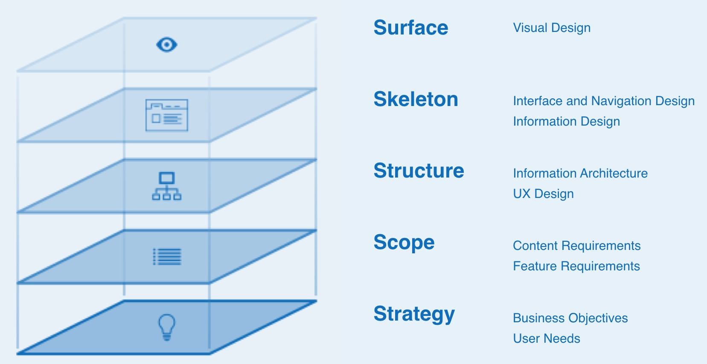
Superfície
Visual Design (UI)
Esqueleto
Interface e Design de Navegação / Design de Informação
Estrutura
Arquitetura de Informação
(sitemaps, mapas mentais)
Requisitos de Conteúdo e Funcionalidades
Escopo
Estratégia
Objetivos de negócios e
necessidades dos usuários

Slide 72
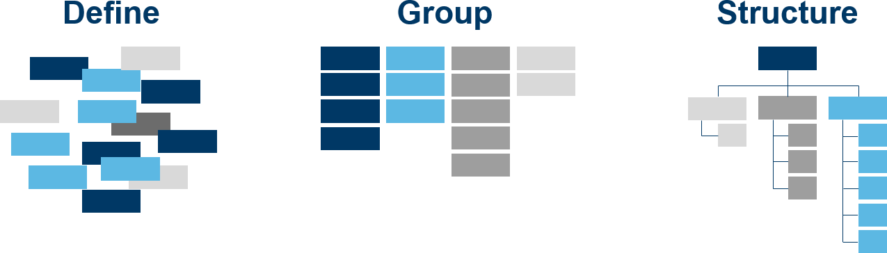
Entendemos estratégia, definimos o valor que vemos para as pessoas, mudamos, refizemos, reajustamos, continuamos....
Começamos a organizar coisas que são importantes, o que não é, entendemos do ponto de vista das pessoas o que faz mais sentido...continuamos
Começamos a modelar o escopo do nosso projeto , verificar dependências, frentes de atividades e a ver o sitemap

Slide 73
Ao pensar na Arquitetura de Informação
Sempre considerar os 3 estilos de navegação:
Buscador,
Organizado
Curioso
Saiba em qual sistema vai rodar a solução:
Mobile ou Web?
IOS ou Android?
CMS ou vamos criar do zero?

Slide 74
Do diagrama para a AI

Slide 75
O Mapa Mental vai organizar muitas informações
Vai colocar em ordem:
Como nasce o desejo por produto ou serviço
Como a pessoa recria o processo na cabeça dela:
Caminho feliz (Caso de Uso 1)
Caminho alternativo (Caso de Uso 2)
Quando não sabe como fazer (Caso de Uso 3), etc....
E dá espaço para a empresas:
(se já existir) Verem o que estão entregando ou deixando de entregar
(se for startup) Verem o que deveriam entregar para se diferenciarem

Slide 76
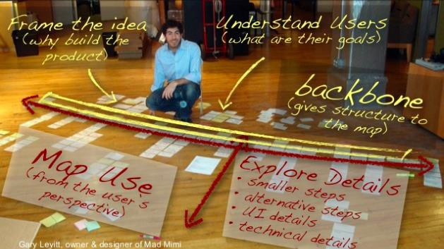


Slide 77

Arquitetura de Informação e Marie Kondo
Olhe tudo
Fique com o que precisa
Jogue fora o supérfluo

Slide 78
Arquitetura de informação
O ordenamento ideal de informações não é o que mais nos convence.
Contexto
É aquele que responde ao Modelo Mental dos usuários, ou seja, como os usuários esperam encontrar as informações solicitadas.
Conteúdo
Pessoas
(Modelo Mental)

Slide 79

Organizando a informação
Lembrem-se, usamos modelos baseados em:
Experiências anteriores que geram aprendizados duradouros.
Modelos / padrões bem definidos.
Reconhecimento de padrões oferecem uma ideia de com fazer as coisas.

Slide 80
Sistemas de Arquitetura de informação
Para Morville e Rosenfeld, a informação em ambientes digitais podem ser organizadas nos seguintes sistemas:
Sistema de Organização
formatos de como categorizamos a informação, como assunto ou cronologia.
Sistema de Rotulação
o nome que damos as coisas.
Sistema de Navegação
Como e por onde navegamos, nos deslocamos através da informação.
Sistemas de Busca
Como buscamos a informação.

Slide 81
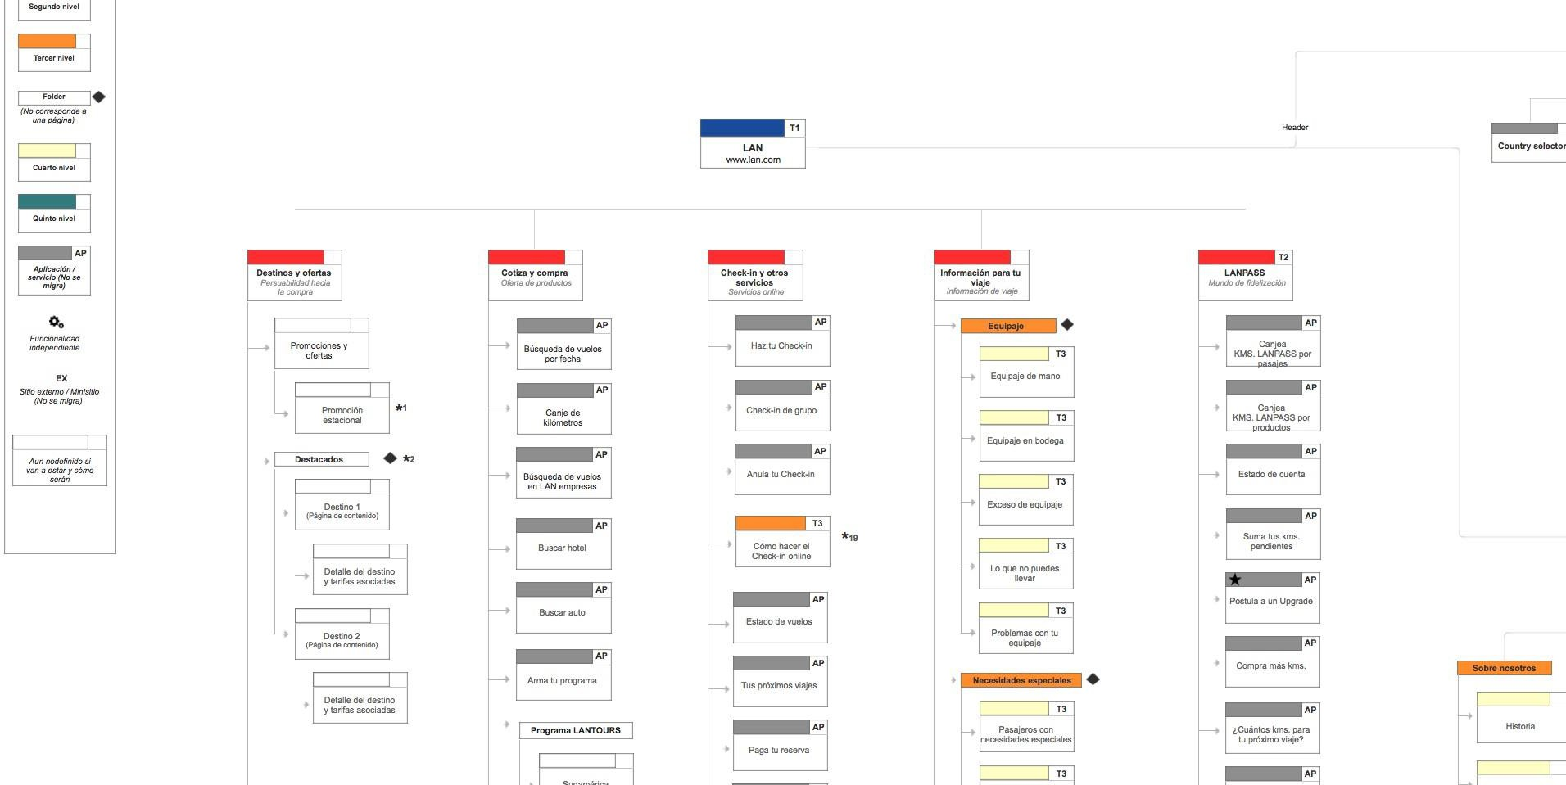
Arquitetura de Informação: Sitemaps

Slide 82
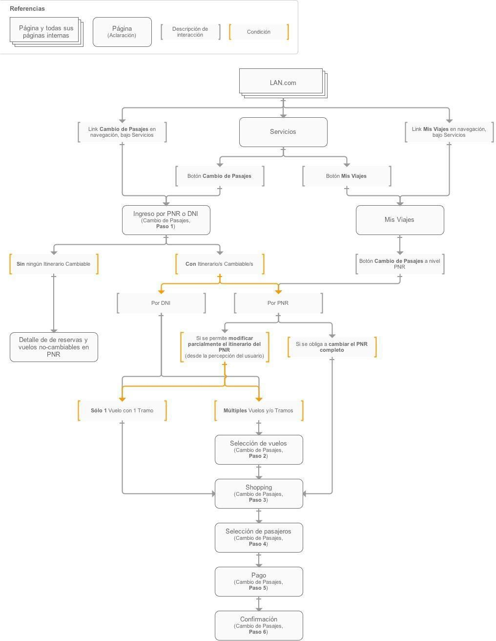
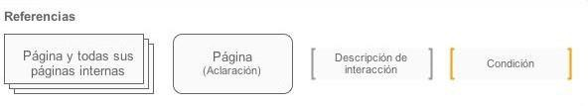
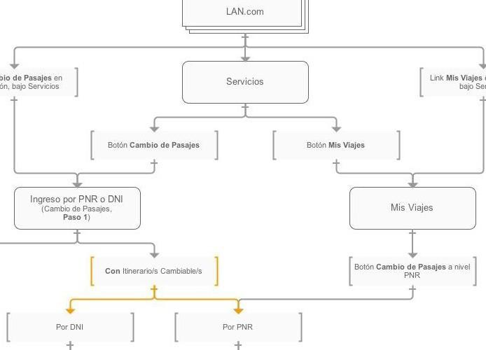
Arquitetura de Informação: Fluxo e navegação

Slide 83
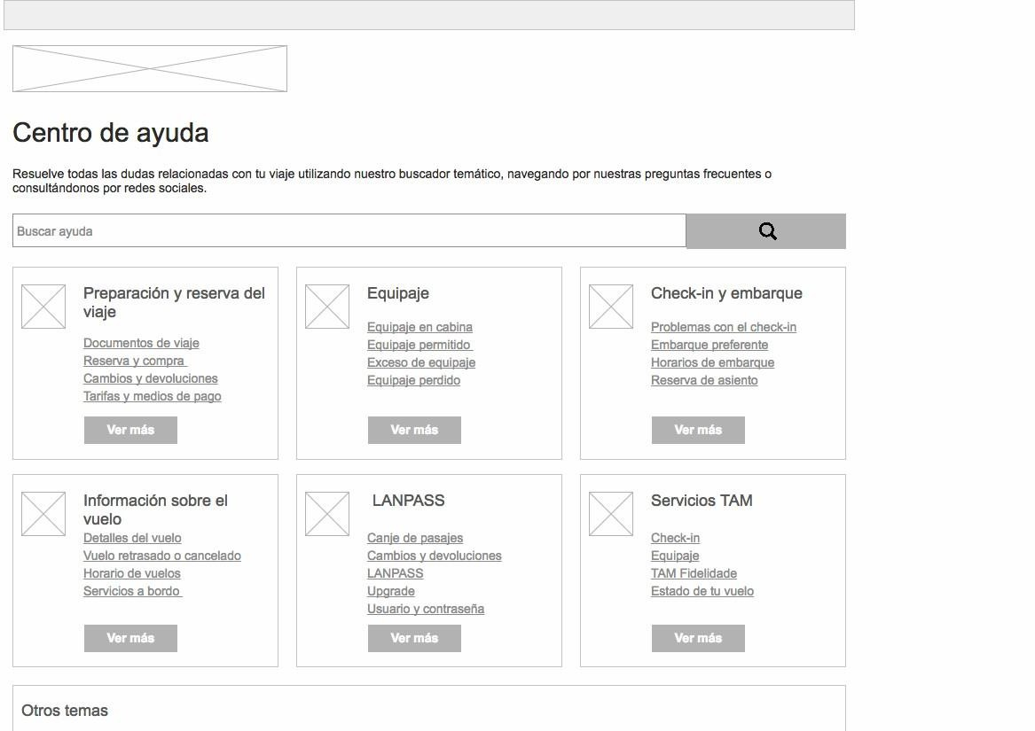
Arquitetura de Informação & Design de Interação
Rótulos
Gatilhos cognitivos Posição
Hierarquia Alternativas
+
Tamanhos dos elementos Vazios/espaçamentos Ocupação de Espaço

Slide 84

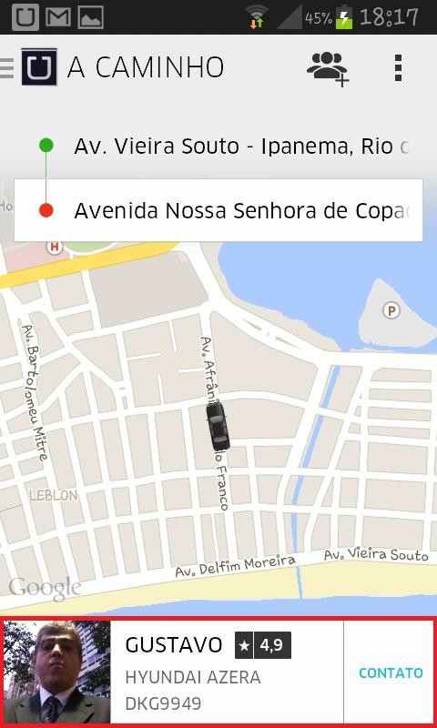
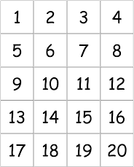
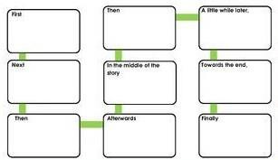
Organizando a informação

Slide 85
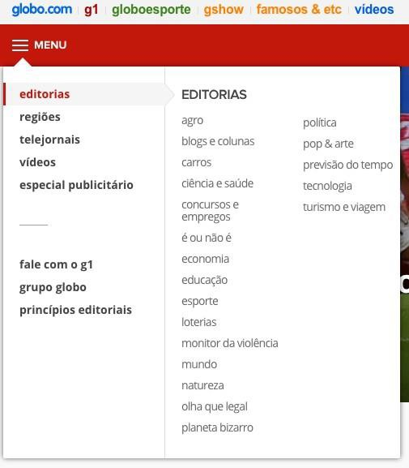
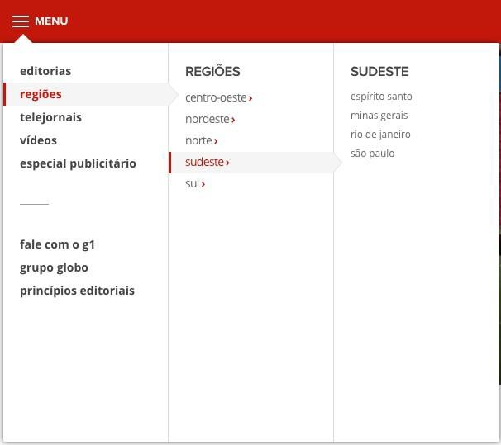
Organizando a informação

Slide 86
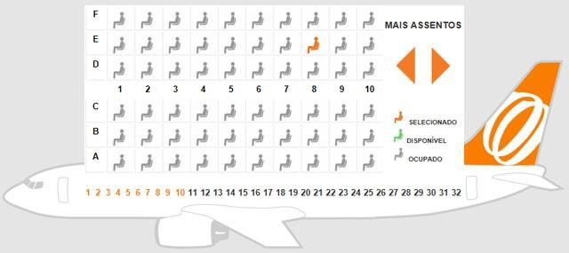
Organizando a informação

Slide 87




“Arquitetura da Informação é a disciplina com maior impacto na usabilidade de uma interface.”
JAKOB NIELSEN

Slide 88
SISTEMAS DE ROTULAÇÃO & ORGANIZAÇÃO

Slide 89
Card Sorting

Slide 90
Card Sorting
É uma técnica de pesquisa de usuários que permite descobrir como os usuários esperam encontrar o conteúdo agrupado e sob qual nome.
No final das sessões de Card Sorting você terá seu conteúdo organizado e rotulado de acordo com o Modelo Mental de seus usuários, em oposição ao da sua organização, o que procura com rapidez e facilidade.

Slide 91
Card Sorting
Vale a pena considerar a classificação de cartões se você precisar:
Decidir sobre uma estrutura de AI para o seu site.
Encontrar as palavras certas para os Labels para formar sua navegação.
Agrupar seu conteúdo ou produtos de uma maneira que faça sentido para sua base de usuários.

Slide 92
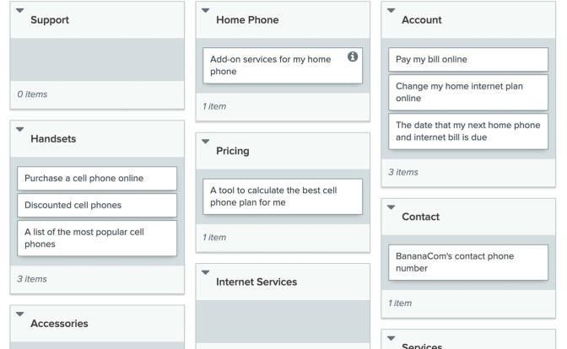
Card Sorting Fechado
Nomes das categorias já existe. Participante tem que agrupar os cards dentro de algum nicho pré-existente.

Slide 93
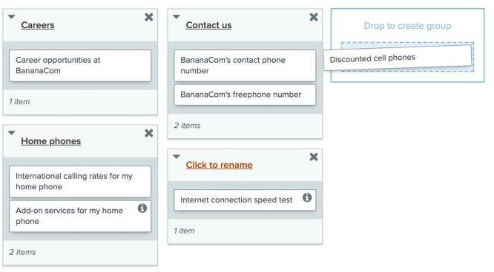
Card Sorting Aberto
Nomes das categorias não existe. Participante tem que agrupar os cards criando um grupo ou nicho e ainda dar nome a ele.

Slide 94
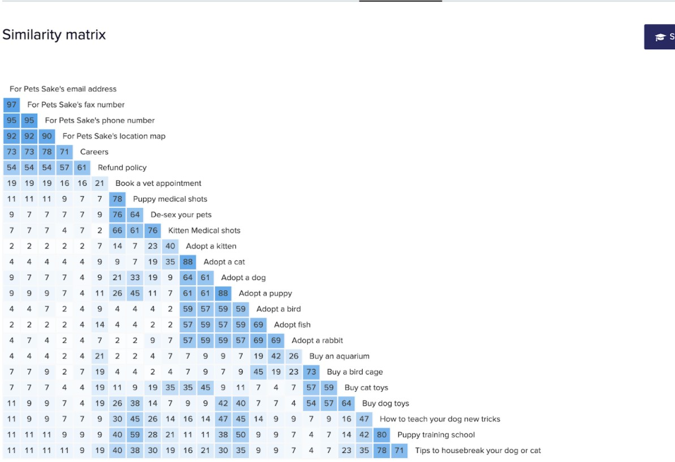
Matriz de Similaridade
É uma representação simples de combinações de pares, destinada a fornecer uma visão rápida dos cartões que seus participantes emparelharam no mesmo grupo com mais frequência.
Quanto mais escuro o azul onde duas cartas se cruzam, mais frequentemente elas foram emparelhadas pelos participantes.

Slide 95
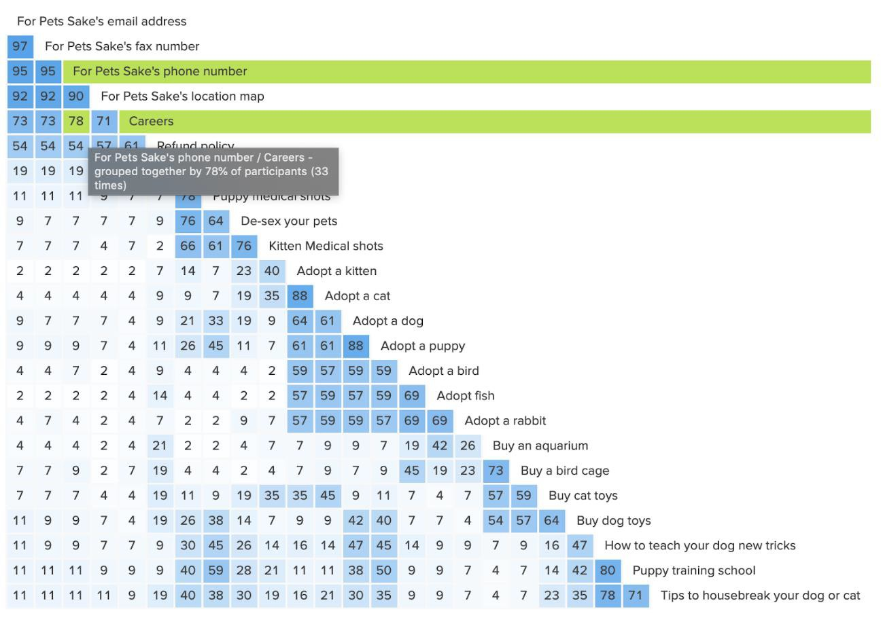
Matriz de Similaridade
No exemplo, 78% dos participantes, ou 33 pessoas, colocam os cartões 'Número de telefone da For Pets Sake' e 'Carreira' no mesmo grupo.

Slide 96
Dendograma
Há dois métodos:
O Método AAM (Actual Agreement Method) mostra % de participantes que concordam com o agrupamento
O método BBM (Best Merge Method) descreve apenas relações factuais e fornece os dados mais úteis, mas só se mais de 30 participantes tiverem concluído seu estudo.
As pontuações indicam com precisão que 'X% dos participantes concorda com esse agrupamento exato'.

Slide 97
As principais diferenças entre AAM e BMM
Se 10 participantes classificassem seus cartões {A, B}, {C} e outros 10 participantes {A}, {B, C} ...
... o algoritmo AAM dirá que {A, B, C} não é uma categoria muito boa porque ninguém criou a combinação exata de cartões.
... o algoritmo BMM lhe dirá que {A, B, C} é uma categoria muito boa porque todos os participantes acharam parcialmente aceitável.

Slide 98
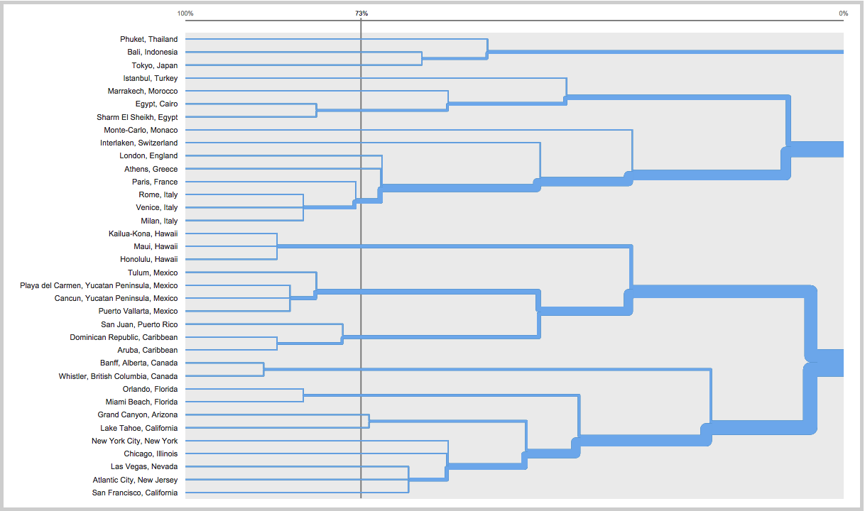
AAM

Slide 99
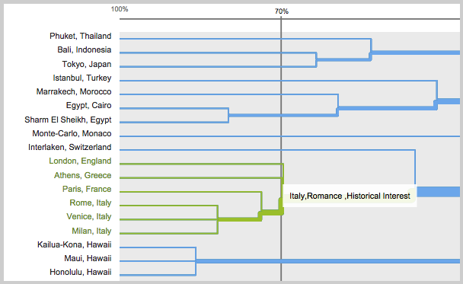
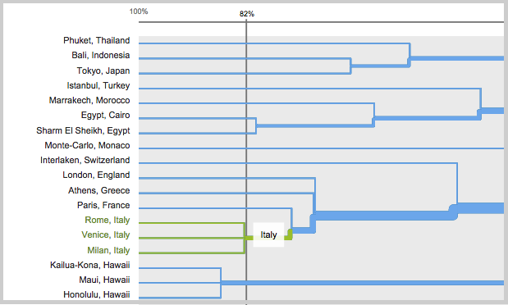

Slide 100
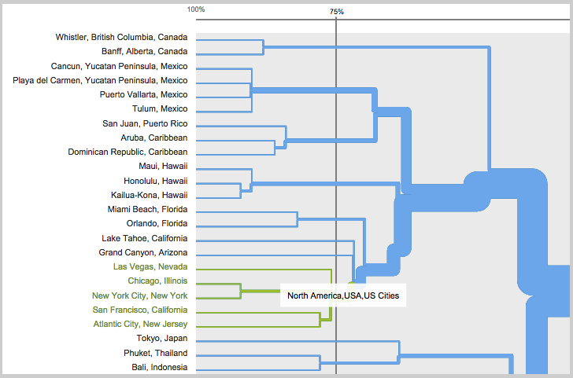
BBM

Slide 101
Task Analysis & Userflow

Slide 102
Uma boa Arquitetura de Informação acontece quando
Entendemos quem vai usar essa interface:
Forma de consumir produtos
Repertório
Limitações físicas
Limitações cognitivas que podem influenciar na execução da tarefa
Objetivos desses usuários dentro da interface
Como os usuários (re)criam o processo dentro de suas mentes
Contexto de uso
Limitações de cada sistema

Slide 103
O que torna uma interface usável?
Ela reflete o fluxo de execução de tarefa ao qual o usuário está acostumado, sente-se confortável.
A interface dá suporte ao estilo de aprendizado do usuário.
É compatível com o tipo de contexto no qual será usada.
Está de acordo com o repertório conceitual do usuário.
É apresentada de forma consistente, o que a torna confiável e fácil de aprender.

Slide 104
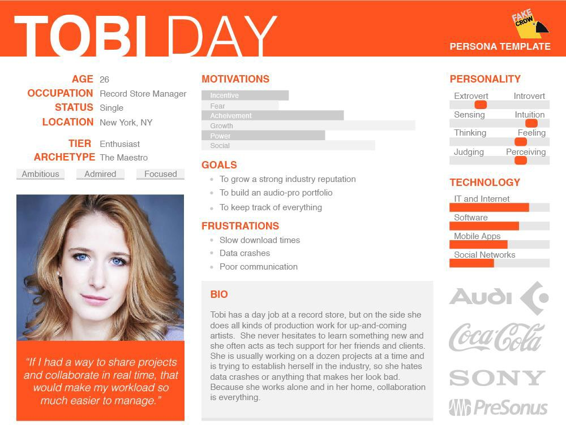

Slide 105
O que é Task Analysis ou Análise de Tarefas
É o processo de entender como o usuário age no seu dia a dia, como “fatia” ou separa uma grande tarefa em sub-tarefas, para executar ou conseguir algo
Entender as limitações da máquina ou do software
Juntar as duas coisas e criar uma sequência de pequenas tarefas que levem a pessoa onde ela deseja ir.

Slide 106

User Flow
Os User Flow são baseados em objetivos de compensação que geram uma experiência positiva para o usuário, tanto para obter um melhor resultado para o usuário quanto para os negócios.
Como existem muitos tipos de usuários, com diferentes conhecimentos e diferentes objetivos, os fluxos devem ser focados para que impactem o maior número possível de usuários.

Slide 107
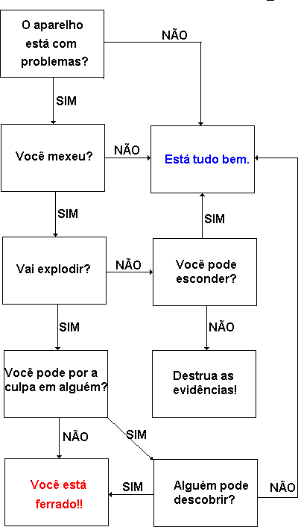
Task Analysis & User Flow são a mesma coisa

Slide 108
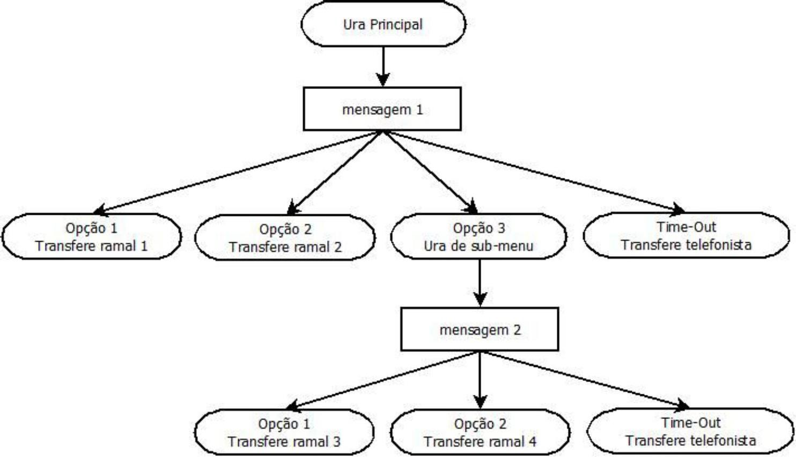
User Flow ou Casos de Uso
CONCRETO
Tangibilizar processos que são invisíveis.
(Tangível)
ABSTRATO

Slide 109
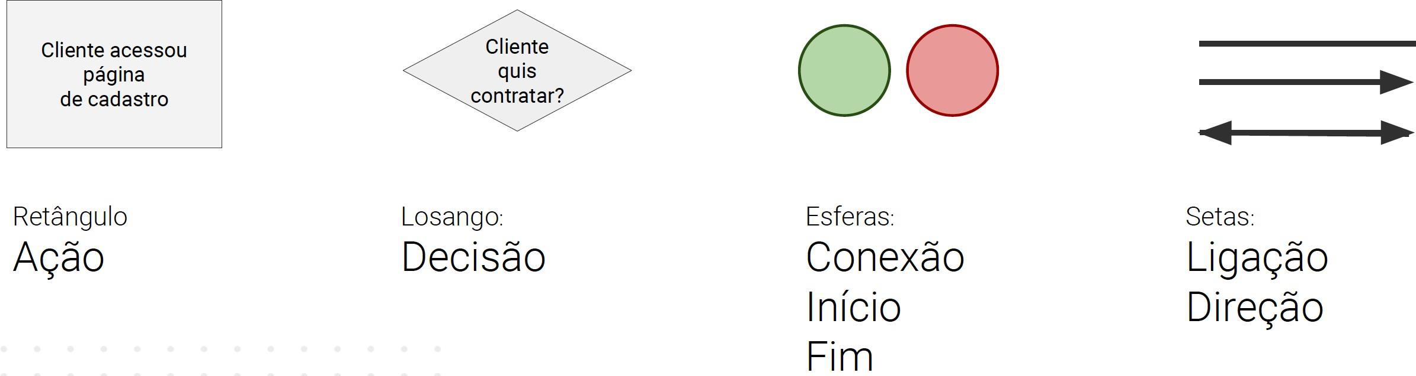
Como fazer?
Elementos básicos para fazer um fluxograma

Slide 110








Como fazer?
Ferramentas tanto para Fluxograma quanto Arquitetura de Informação:
Desenhe
Post-It
GSlides
Miro
Mural
X-mind
Axure

Slide 111

Como fazer?
Ferramentas tanto para Fluxograma quanto Arquitetura de Informação:
Desenhe
Post-It
GSlides
Miro
Mural
X-mind
Axure
Você está aqui

Slide 112
User Flow
início
Processo
Decisão
fim
Input
Processo

Slide 113
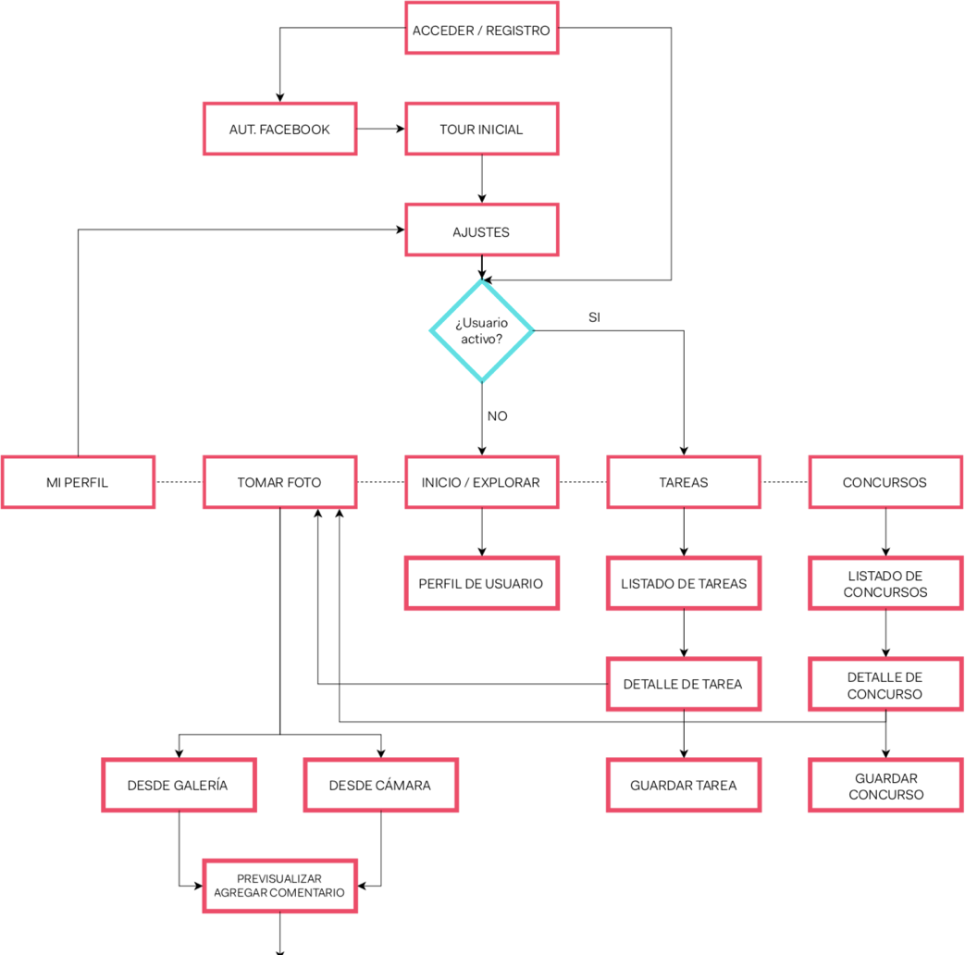
User Flow

Slide 114
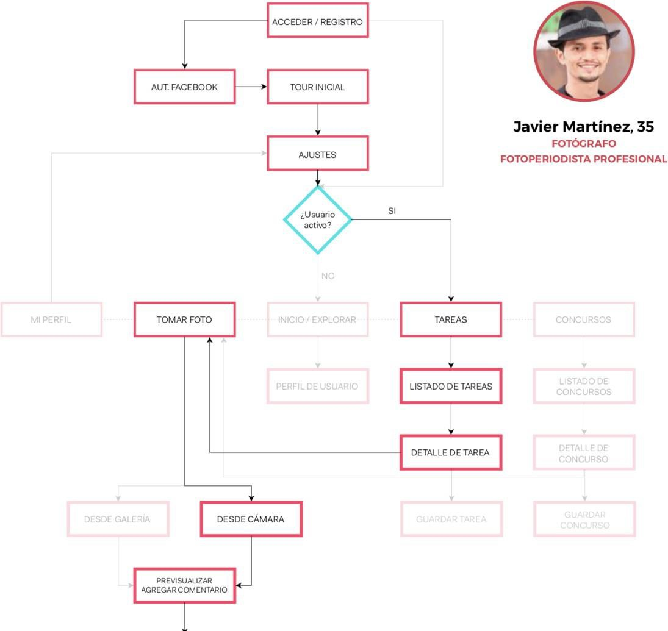
User Flow

Slide 115
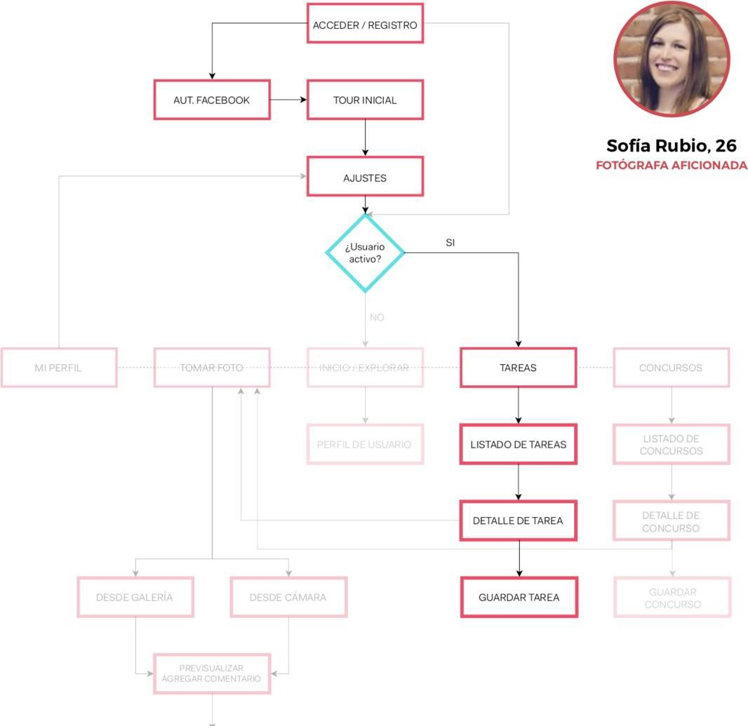
User Flow

Slide 116
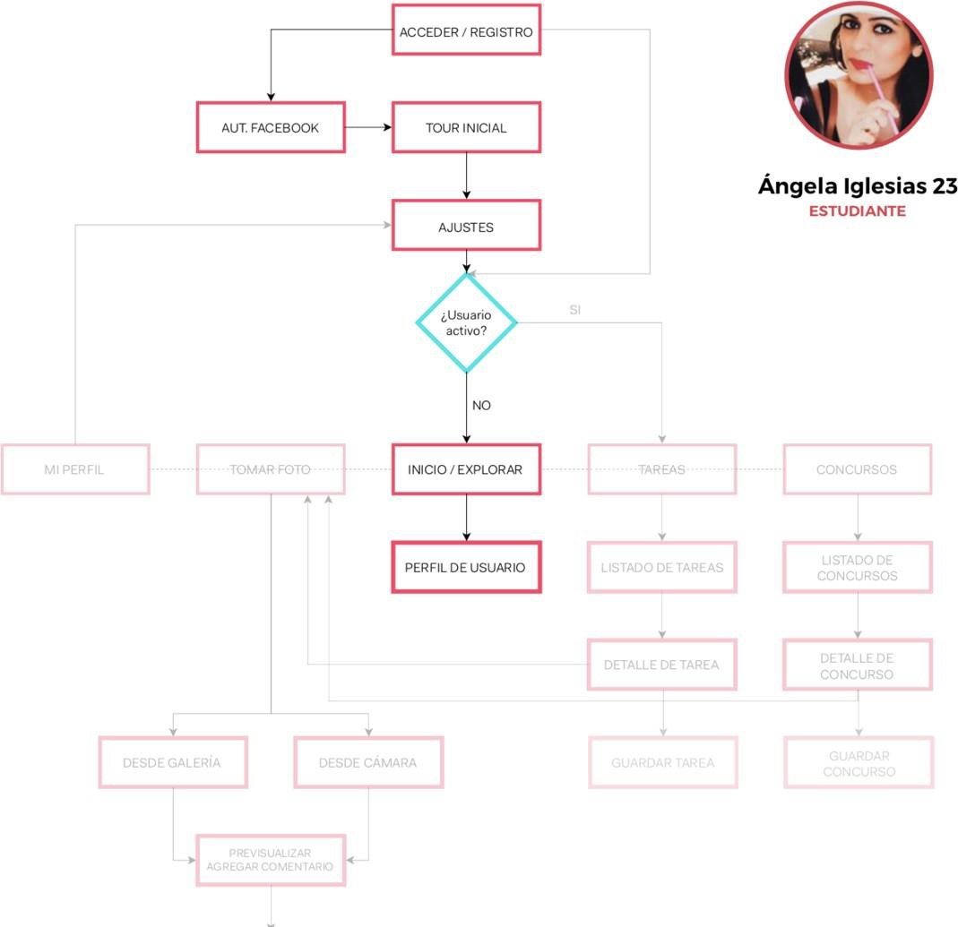
User Flow

Slide 117
Hierarchical Task Analysis - HTA
Análise de Tarefas Hierárquicas ajuda a transmitir a sequência de execução de tarefas;
TEM RELAÇÃO DIRETA COM MODELOS MENTAIS
Auxilia a prever no projeto fluxos de cenários alternativos conectando vários pontos em comum, evidenciando pontos fora do usual;

Slide 118

Como cada um de vocês se organiza pra limpar a casa?

Slide 119
HTA (Hierarchical Task Analysis) Exemplo:
A fim de limpar a casa:
Pegue o aspirador de pó;
Pegue o acessório apropriado (contexto);
Limpe os cômodos
limpe o corredor;
limpe as salas;
limpe os quartos;
Esvazie o saco do aspirador de pó;
Guarde o aspirador de pó e seus acessórios.

Slide 120
HTA (Hierarchical Task Analysis)
Caminho Feliz
A fim de limpar a casa:
Pegue o aspirador de pó;
Pegue o acessório apropriado (contexto);
Limpe os cômodos
limpe o corredor;
limpe as salas;
limpe os quartos;
Esvazie o saco do aspirador de pó;
Guarde o aspirador de pó e seus
acessórios.
Casos de Uso
Caso de uso 0: Faça 0,1,2,3,5 nessa ordem. Quando o saco de pó do aspirador estiver cheio, faça 4.
Caso de uso 3: Faça qualquer um, um dos, ou todos (3.1, 3.2 e 3.3) dependendo de qual cômodo precisa ser limpo.

Slide 121
Cenários de uso (Use Case): Preparar um prato p/3 diferentes situações
Usuário acessa app e o Sistema apresenta tela de login
Usuário identifica via:
2.1 Facebook
2.2 Google
2.3 Email e senha
3. Usuário seleciona um cenário possível: dia a dia, ocasiões especiais ou sair da rotina
4. Sistema apresenta dicas de pratos para o cenário escolhido
5. Usuário escolhe uma das possíveis sugestões
6. Sistema carrega página do detalhe da sugestão:
7. Usuário seleciona os ingredientes e prepara o prato:
8. Sistema disponibiliza opções de acompanhamento da tarefa: comentar ou dar notas para essa
sugestão
9. O usuário dá notas para a sugestão;
10. O sistema registra a nota e a preferência do usuário.

Slide 122
O que são Casos de Uso
É a descrição passo a passo de como seus usuários irão atingir o objetivo de uma tarefa típica, incluindo respostas do sistema.
Exemplos.:
dia a dia
ocasiões especiais
sair da rotina sem complicar

Slide 123
Casos de Uso – Exemplo do dia a dia
Preparar um prato para dia a dia, ocasiões especiais ou sair da rotina:
Usuário acessa app
Sistema apresenta tela de login
Usuário identifica via Facebook, Google ou Email e senha
Usuário seleciona um cenário possível: dia a dia, ocasiões especiais ou sair da rotina
Sistema apresenta dicas de pratos para o cenário escolhido
Usuário escolhe uma das possíveis sugestões
Sistema carrega pagina do detalhe da sugestão:
Usuário seleciona os ingredientes e prepara o prato:
Sistema disponibiliza opções de acompanhamento da tarefa: comentar ou dar notas para essa sugestão
O usuário dá notas para a sugestão;
O sistema registra a nota e a preferência do usuário.

Slide 124
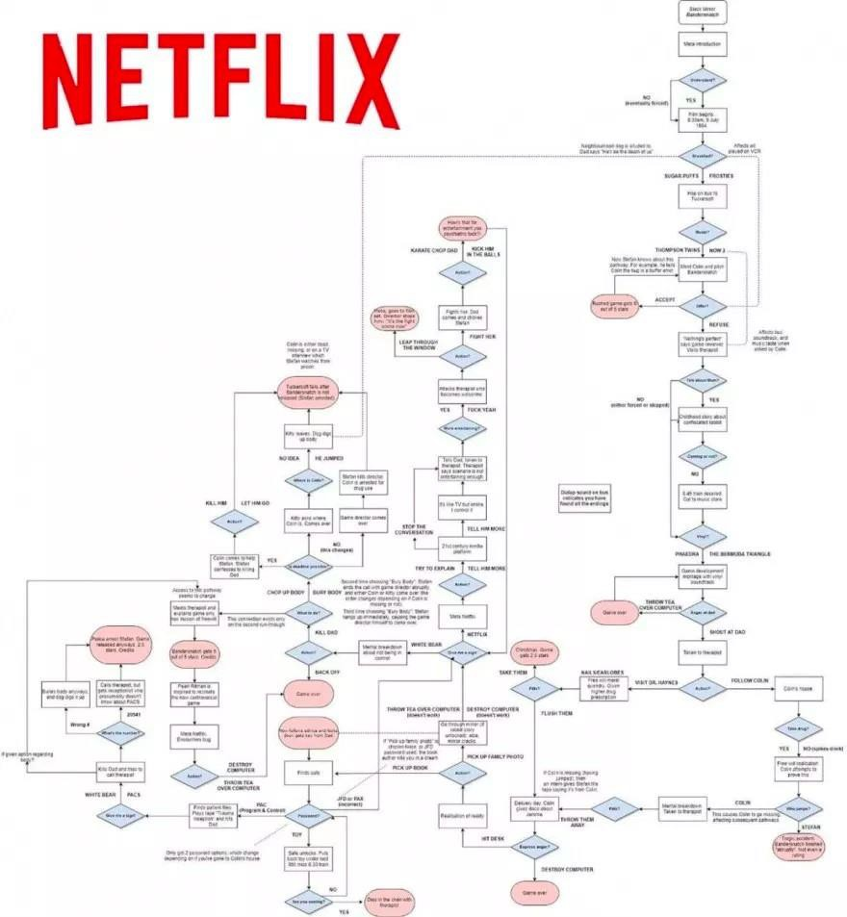
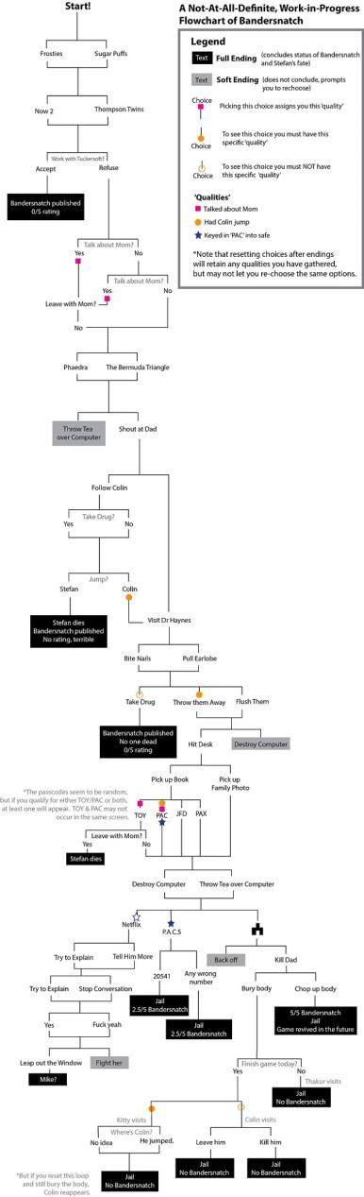
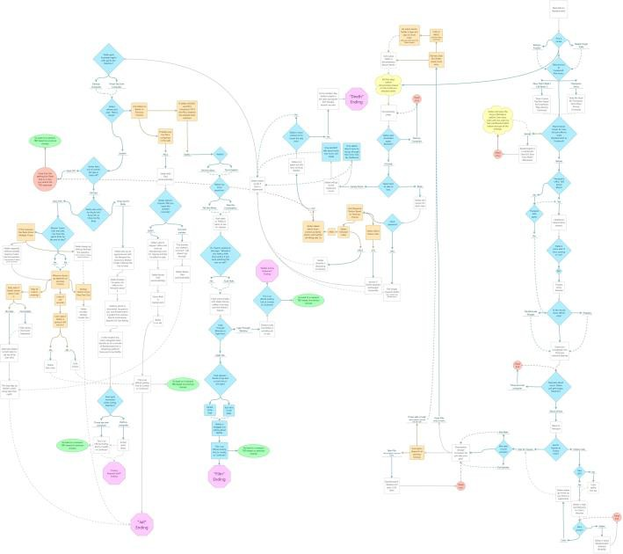

Slide 125

https://www.netflix.com/title/80988062

Slide 126

Desafios da Arquitetura de Informação

Slide 128
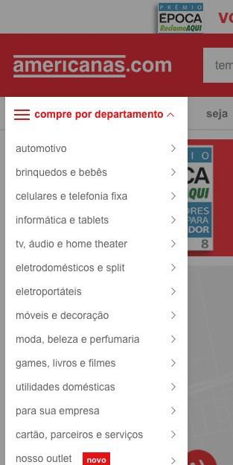
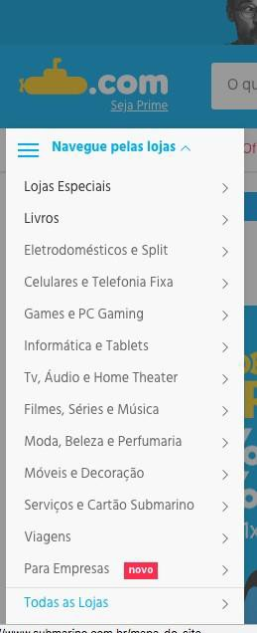

Slide 129
Desafios da Arquitetura de Informação
Devido aos seus aspectos cognitivos e culturais, a organização da informação enfrenta diversos desafios:
Ambiguidade
Heterogeneidade
Diferenças de Perspectiva
Políticas Internas
Estética (da moda)

Slide 130
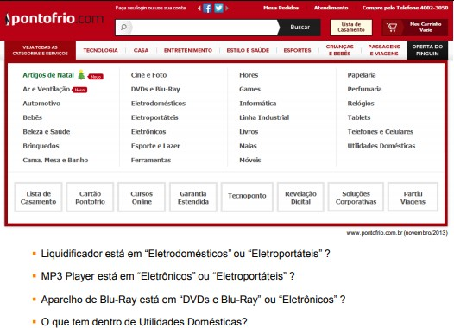
Ambiguidade

Slide 131
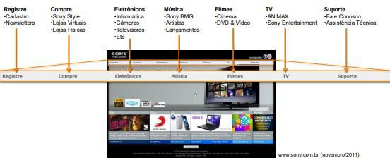
Heterogeneidade
Diferentes tipos de conteúdo – textop, vídeo, som
Diversos formatos – html, gif, png, etc
Diferentes níveis de granularidade – livros na Amazon!
Heterogeneidade

Slide 132
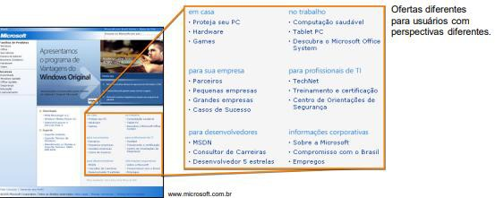

Diferentes perspectivas
Toda organização é afetada pela perspectiva do seu criador, sua cultura e sua visão de mundo.
Além disso, diferentes usuários têm diferentes perspectivas.
O arquiteto precisa evitar que suas perspectivas pessoais influenciem a organização da informação e buscar atender as diferentes perspectivas de cada usuário, o que aumenta a complexidade do sistema de organização.

Slide 133

Políticas internas
Muitas vezes decisões políticas influenciam diretamente a organização da informação de
modo a resolver interesses internos ao invés de atender as necessidades do usuário. Balancear a influência das decisões políticas é uma tarefa difícil e que requer bastante sensibilidade.

Slide 134
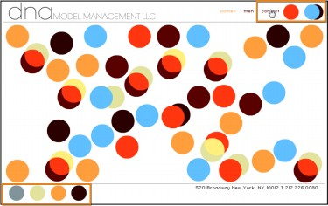
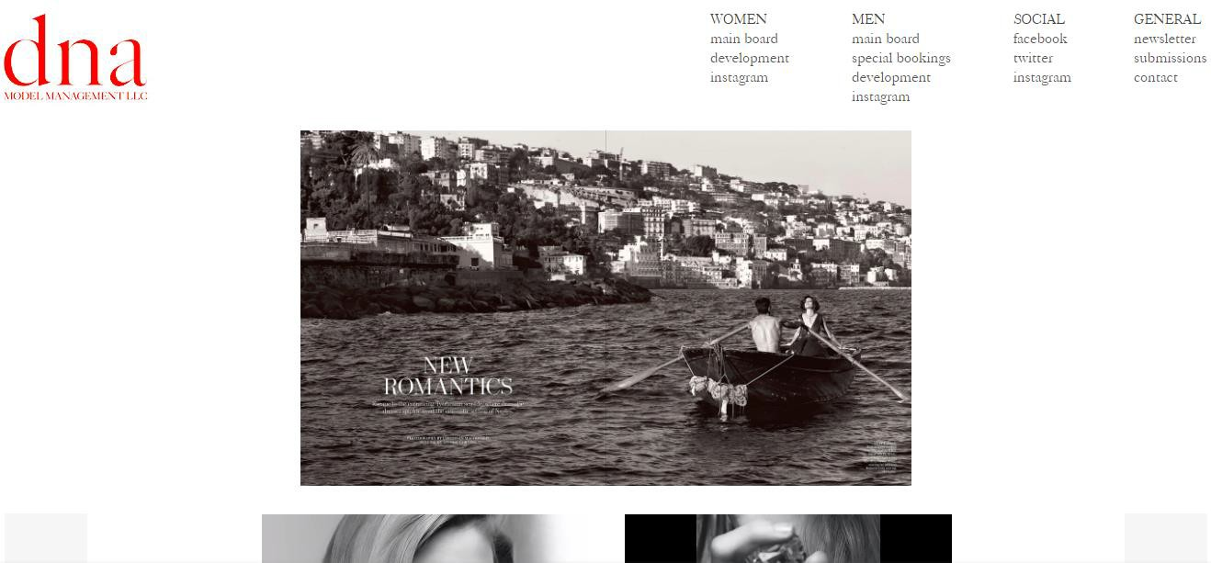
Estética (da moda)
2005
2018

Slide 135
Esquemas Exatos
Alfabético: Indicado para grandes conjuntos de Informação e públicos muito diversificado. Ex: Dicionários.
Tempo: Indicado para mostrar a ordem cronológica de eventos. Ex: Livros de História, Guias de TV, Arquivo de notícias.
Localização: Compara informações vindas de diferentes locais. Ex: Previsão do tempo, pesquisa política, Atlas de anatomia.
Sequência: Organiza itens por ordem de grandeza. Indicado para conferir valor ou peso a informação. Ex: Lista de preços, Top musics.

Slide 136
Esquemas ambíguos
Dividem a informação em categorias subjetivas. Baseia-se na ambiguidade inerente da língua e na subjetividade humana. (Aquilo que pra você é um romance para outra pessoa pode ser um drama, uma aventura ou até uma comédia)
Não possui regras claras de como incluir novos itens. (O filme “E o vento levou” é um drama ou um romance? A diferença entre esses dois gêneros não é exata.)
Indicado quando o usuário não sabe exatamente o que está procurando. (Você não está procurando nada específico. Para você qualquer sugestão de romance serve).

Slide 137
Esquemas ambíguos
Assunto: Divide a informação em diferentes tipos, modelos, necessidades ou perguntas a serem respondidas. Ex: Páginas Amarelas, Editorias do jornal, Supermercado.
Tarefa: Organiza a informação em conjuntos de ações. Usado muito em software transacionais. Raramente utilizado sozinho na Web. Ex: Menu aplicativos Windows (Editar, Exibir, Formatar).
Público-Alvo: Indicado quando se deseja customizar o conteúdo para diferentes públicos-alvo. Ex: Lojas de departamento (classifica seus produtos em masculino, feminino e infantil).

Slide 138
Esquemas ambíguos
Metáfora: Utilizado para orientar o usuário em algo novo baseando-se em algo que lhe é familiar. Normalmente limita a organização. Ex:Desktop de um computador (utiliza a metáfora de uma mesa de escritório).
Hibrido: Reúne 2 ou mais esquemas anteriores. Normalmente causa confusão ao usuário.

Slide 139
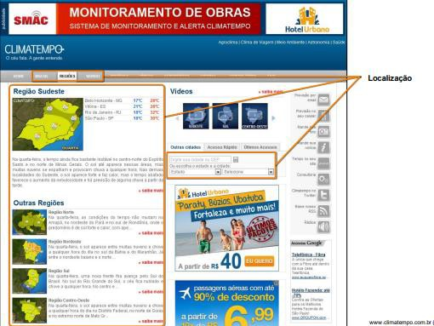

Slide 140
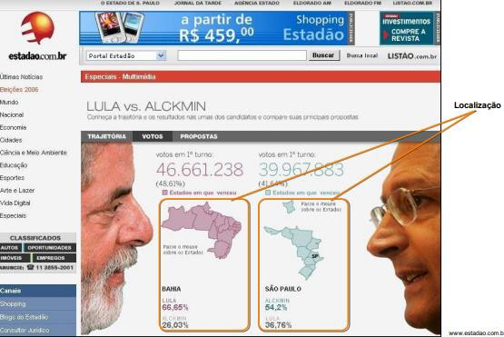

Slide 141
Sistemas de Arquitetura de informação
Para Morville e Rosenfeld, a informação em ambientes digitais podem ser organizadas nos
seguintes sistemas:
Sistema de Organização - formatos de como categorizamos a informação, como assunto ou cronologia.
Sistema de Rotulação - o nome que damos as coisas.
Sistema de Navegação - Como e por onde navegamos, nos deslocamos através da informação.
Sistemas de Busca - Como buscamos a informação.

Slide 142
Logotipo
Tem a função de identificar o website e mostrar ao usuário a sua posição em relação a web como um todo.
Como é possível entrar em um website por qualquer página, é importante que todas elas tenham o logotipo para que o usuário identifique em que site está.
Normalmente possui link para a Home-Page do site.

Slide 143
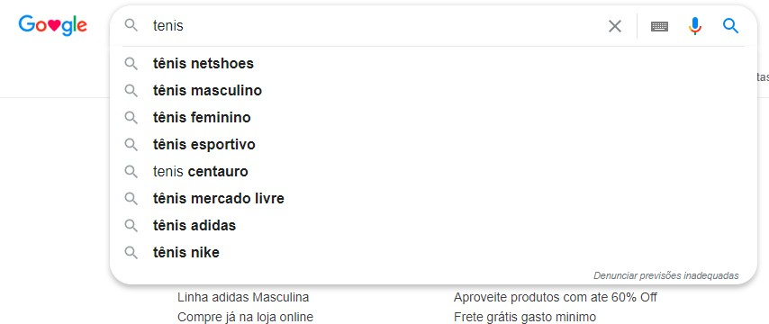
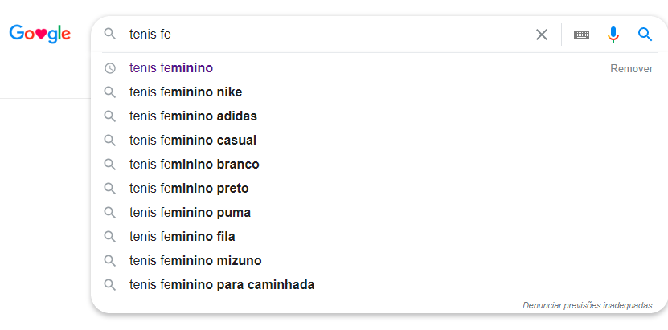
Sistema de Busca
Quando há muita informação
Considerar as diversas formas de se referir ao fato
Planeje como os dados serão tratados após a pesquisa.

Slide 144
Barra de Navegação Global
Contém os links para as áreas chaves do site, as grandes categorias do modelo de organização.
Deve ser o único elemento de navegação comum a todo o site, por isso tem grande impacto na usabilidade.
Menu Local aparente
Apresenta links para páginas que estão próximas, na estrutura do website, à página que está sendo visitada (Páginas irmãs, filhas, pais, etc.)
Menu Local - Menus Pop-up e Pull-down
Vantagem: permitem mostrar os itens do menu de navegação de uma forma bem compacta.
Desvantagem: escondem as opções do usuário.

Slide 145


Slide 146
Bread Crumb
Informa onde o usuário se encontra na estrutura do site e fornece links para os níveis hierárquicos superiores.
São bastante compactos.
Úteis em situações onde o usuário está pesquisando, comparando e selecionando.
Segundo Instone (2002), existem 3 tipos de bread crumbs:
Location Bread Crumb Informa a posição da página na estrutura do site mostrando links para todas as páginas hierarquicamente superiores até a Home-Page. A página tem sempre o mesmo bread crumb independente do caminho percorrido para alcançá-la.
Path Bread Crumb Mostra o caminho percorrido pelo usuário para alcançar a página. Se a mesma página puder ser acessada por diferentes caminhos, ela apresentará diferentes bread crumbs.
Attribute Bread Crumb Mostra atributos (meta-dados) do conteúdo da página

Slide 147
Passo a Passo
Informa em qual passo de uma transação o usuário se encontra.
Indicado para transações longas ou demoradas.

Slide 148


Slide 149
Cross Content
Apresenta uma série de links relacionados ao conteúdo da página que está sendo visitada.
Para serem úteis devem ser bastante contextualizados

Slide 150


Slide 151
Sistemas de Conteúdo

Slide 152
O que observar nas jornadas
Baseada em etnografia: o que as coisas são! Focada em um ou mais tipos de usuários.
Ações em ordem cronológica. Sentir-se não é uma ação.
Aspectos da pessoa e elementos da instituição.
Ponto de contato: onde aquilo acontece.

Slide 153


Slide 154


Slide 155


Slide 156


Slide 157


Slide 158


Slide 159


Slide 160


Slide 161


Slide 162
É preciso oferecer o conteúdo certo
Em cada momento da jornada, o usuário está tentando resolver algo
ligeiramente diferente e com um estado mental específico.
É importante endereçarmos:
O tipo de informação que espera encontrar;
A profundidade do conteúdo;
O tempo disponível.

Slide 163


Slide 164
Blueprints de Serviço
Identidade & Storytelling
É uma ferramenta que apresenta como o serviço será oferecido ao cliente garantindo padrões e consistência, conhecimento
de toda a jornada, isolamento de pontos a ser melhorados, identificação de oportunidades de negócio e visualização de todas as evidências físicas.

Slide 165
Blueprints de Serviço
É uma ferramenta que apresenta como o serviço será oferecido ao cliente garantindo padrões e consistência, conhecimento
de toda a jornada, isolamento de pontos a ser melhorados, identificação de oportunidades de negócio
e visualização de todas as evidências físicas.
DIFERENCIAIS. GERADORES DE
GANHO E
ANALGÉSICOS.

Slide 166


Blueprints de serviço
É uma ferramenta que apresenta como o serviço será oferecido ao cliente garantindo padrões e consistência, conhecimento
de toda a jornada, isolamento de pontos a ser melhorados, identificação de oportunidades de negócio e visualização de
todas as evidências físicas.
NOVOS MERCADOS. COMO FUNCIONA (EM DETALHE E FLUXO).

Slide 167
Blueprint de Serviços (& Conteúdos)

Slide 168

Momentos e ações
Traduzir os momentos da jornada e as ações.
Ordenar e mostrar ganhos em relação ao que há hoje.
Posicionar os analgésicos e geradores de ganho em detalhe, de acordo com o estado mental das pessoas.

Slide 169

Canais e pontos de contato
ONDE acontece cada uma das coisas? Como aquela linguagem ou formato favorecem o uso?
Como conduzimos a pessoa de um momento a outro da jornada?

Slide 170

Bastidores
COMO fazemos isso acontecer? O que isso quer dizer para a empresa?

Slide 171

Atividade #2: Crazy8s
Revisitem as perguntas de Como Podemos.
Dobrem um papel em 8, como mostrado. Em cada quadrado vocês desenharão uma ideia diferente que responda a uma das perguntas.
Tente desenhar pelo menos uma ideia por momento da jornada.
8 minutos desenhando.
Depois compartilhem.

Slide 172

Atividade #3: Montar um blueprint (high-level)
Desenhem o blueprint com suas novas ideias.
Coloquem as ideias novas no blueprint.
15 minutos.

Slide 173
Exemplos

Slide 174


Slide 175


Slide 176
A Pattern Library for Interaction Design Biblioteca de elementos de interface para websites. www.welie.com
Web Patterns Biblioteca de elementos de interface para websites da UC Berkeley. harbinger.sims.berkeley.edu/ui_designpatterns
Yahoo! Design Pattern Library Biblioteca dos elementos de interface utilizados nos websites do Yahoo!. developer.yahoo.com/ypatterns
Design Interfaces Biblioteca de elementos de interface para aplicativos Windows, websites e mobile elaborada por Jenifer Tidwell. designinginterfaces.com/Responsive_Enabling
Mobile User Interface Design Patterns Biblioteca de elementos de interface
para celulares da Little Springs Design Inc. patterns.littlespringsdesign.com
Help you Play Biblioteca de elementos de interface para jogos. www.helpyouplay.com

Slide 178
Arquitetura da informação: conceito e aplicações, mapa do site e estruturas de navegação, organização de conteúdo. DNS, Resolução de nomes, mostrando as novas nomenclaturas usadas para registro de domínio.
Aula 06 de 11
Tema da aula
Objetivos de aprendizagem:
Apresentação do RegistroBr e sua funcionalidade. Serviços como: cloud, Hospedagem gratuita

Slide 179
Projeto Web e Arquitetura (Conceitos)
Aula 07 e 08 de 11
Tema da aula
Objetivos de aprendizagem:
Analise do Projeto Web com base em estudo do mercado. (tendencia tecnologicas, custos e gerenciamento

Slide 180





Slide 182




Slide 183






Slide 184




Slide 185




Slide 186



Slide 187




Slide 188



Slide 189



Slide 190



Slide 191




Slide 192


Slide 193



Slide 195


Slide 196



Slide 197


Slide 198


Slide 200


Slide 203



Slide 215


Slide 216







Slide 217





Slide 218





Slide 219



Slide 220






Slide 221







Slide 222


Slide 223



Slide 226









Slide 227






Slide 228


Slide 229



Slide 230



Slide 232



Slide 233








Slide 236


Slide 237








Slide 238




Slide 239





Slide 240


Slide 241


Slide 242







Slide 243



Slide 244





Slide 245






Slide 246




Slide 247


Slide 248










Slide 249




Slide 250










Slide 251




Slide 252





Slide 253
Proposta comercial: características, requisitos, elaboração e modelos de contrato de serviço.
Aula 09 até 11 de 11
Tema da aula
Objetivos de aprendizagem:
Compreender a importância da proposta comercial no contexto do desenvolvimento de sistemas para web.
Identificar as características e requisitos de uma proposta comercial eficaz.
Aprender a elaborar uma proposta comercial para serviços de desenvolvimento de aplicações web.
Conhecer modelos de contrato de serviço utilizados na área."

Slide 254
Características da Proposta Comercial
A proposta comercial deve ser clara e objetiva, evitando ambiguidades e informações confusas. É importante que os clientes compreendam facilmente o escopo do projeto e os serviços oferecidos.
Clareza:
Cada proposta comercial deve ser adaptada às necessidades e objetivos específicos do cliente. Demonstrar que você entende as demandas do cliente e pode oferecer soluções personalizadas aumenta as chances de fechar o contrato.
Personalização
Abordagem Estratégica:
Uma proposta comercial eficiente não apenas descreve os serviços e o preço, mas também estabelece uma abordagem estratégica para o projeto. Destaque como sua proposta irá atender aos objetivos do cliente, superar desafios e alcançar resultados.

Slide 255
Características da Proposta Comercial
Benefícios Claros:
Destaque os benefícios que o cliente terá ao aceitar a proposta. Isso pode incluir aumento de visibilidade online, melhor experiência do usuário, maior conversão de vendas, entre outros. Mostre como sua proposta agrega valor ao negócio do cliente.
Transparência
Seja transparente em relação aos custos, prazos e processos envolvidos no projeto. Evite surpresas desagradáveis e estabeleça expectativas realistas desde o início.
A proposta comercial deve transmitir profissionalismo e confiança. Utilize um design limpo e profissional, revise cuidadosamente a gramática e a ortografia, e inclua informações de contato e referências relevantes.
Profissionalismo:
Utilize recursos visuais, como gráficos, imagens e ícones, para tornar a proposta mais atrativa e fácil de ser compreendida. Isso pode ajudar a transmitir a mensagem de forma mais impactante e envolvente.
Apresentação Visual Atraente::

Slide 256
Requisitos da Proposta Comercial
Escopo do Projeto
Escopo do Projeto: Descreva de forma clara e detalhada o escopo do projeto, ou seja, quais são os serviços e atividades que serão realizados. Isso inclui o design e desenvolvimento do website, criação de conteúdo, otimização para mecanismos de busca, integração de sistemas, entre outros.
Prazos e Cronograma:
Estabeleça prazos realistas para a conclusão de cada etapa do projeto. Apresente um cronograma detalhado, demonstrando as datas de início e término de cada fase, incluindo entregas intermediárias e marcos importantes.

Slide 257
Requisitos da Proposta Comercial
Informe de maneira clara o valor total do investimento necessário para a execução do projeto. Descreva as formas de pagamento aceitas e estabeleça as condições de pagamento, como parcelamento, datas de vencimento e eventuais descontos para pagamento à vista
Orçamento e Formas de Pagamento:
Recursos e Equipe Envolvida:
Caso seja relevante para o cliente, apresente os recursos e a equipe que será designada para executar o projeto. Destaque as habilidades e experiências dos profissionais envolvidos, transmitindo confiança na capacidade de entrega do trabalho

Slide 258
Requisitos da Proposta Comercial
Certifique-se de compreender e listar todos os requisitos e necessidades específicas do cliente. Isso pode incluir integração com sistemas existentes, design responsivo para dispositivos móveis, funcionalidades personalizadas, entre outros. É importante demonstrar que você está atento às demandas individuais do cliente.
Requisitos do Cliente:
Suporte e Manutenção:
Explique claramente quais serão as políticas de suporte e manutenção após a conclusão do projeto. Informe se serão oferecidos contratos de suporte contínuo, atualizações de segurança, treinamento adicional ou quaisquer outros serviços relacionados.

Slide 259
Elaboração da Proposta Comercial
Veja o modelo de proposta e contrato

